Slide 2
Reformulation du problème
Secteur: Réseau de distribution d'eau potable
Objectif : Créer un modèle classant les tuyaux d'une base de données selon leur risque de casse
Application industrielle: Planifier les réparations avant la casse
Données exogènes: Date de pose, Diamètre, Matériau, Matage, Collectivité,
Cible: Classer les dates de casse par ordre croissant -> création d'un indicateur de qualité de classement

Slide 3
1/ (4) Etude globale des données fournies pour avoir une idée sur les principaux composants d’un réseau d’eau.
2/ (4-6) Etude qualitative qui permet de détecter les matériaux qui ont subit plus de casses, avec une étude normalisée qui permet de détecter les matages et les matériaux les plus risqués.
3/ (7) Etude qualitative qui permet de détecter les collectivités les plus touchées et les matages les plus risqués dans ces collectivités.
4/ (8) Etude quantitative qui permet de détecter les matages les plus risqués en fonction de l’année de pose.
5/ (9) Etude quantitative normalisée qui permet de détecter les années de pose …????
6/(10) Etude quantitative qui permet de détecter les diamètres qui ont subit plus de casses
7/ (11) Etude quantitative normalisée qui permet d’identifier les diamètre les moins fiables
8/ (12) Etude quantitative normalisée qui permet d’identifier les diamètre les moins fiables pour chaque matériau

Slide 4
Etude Globale des données

Slide 5
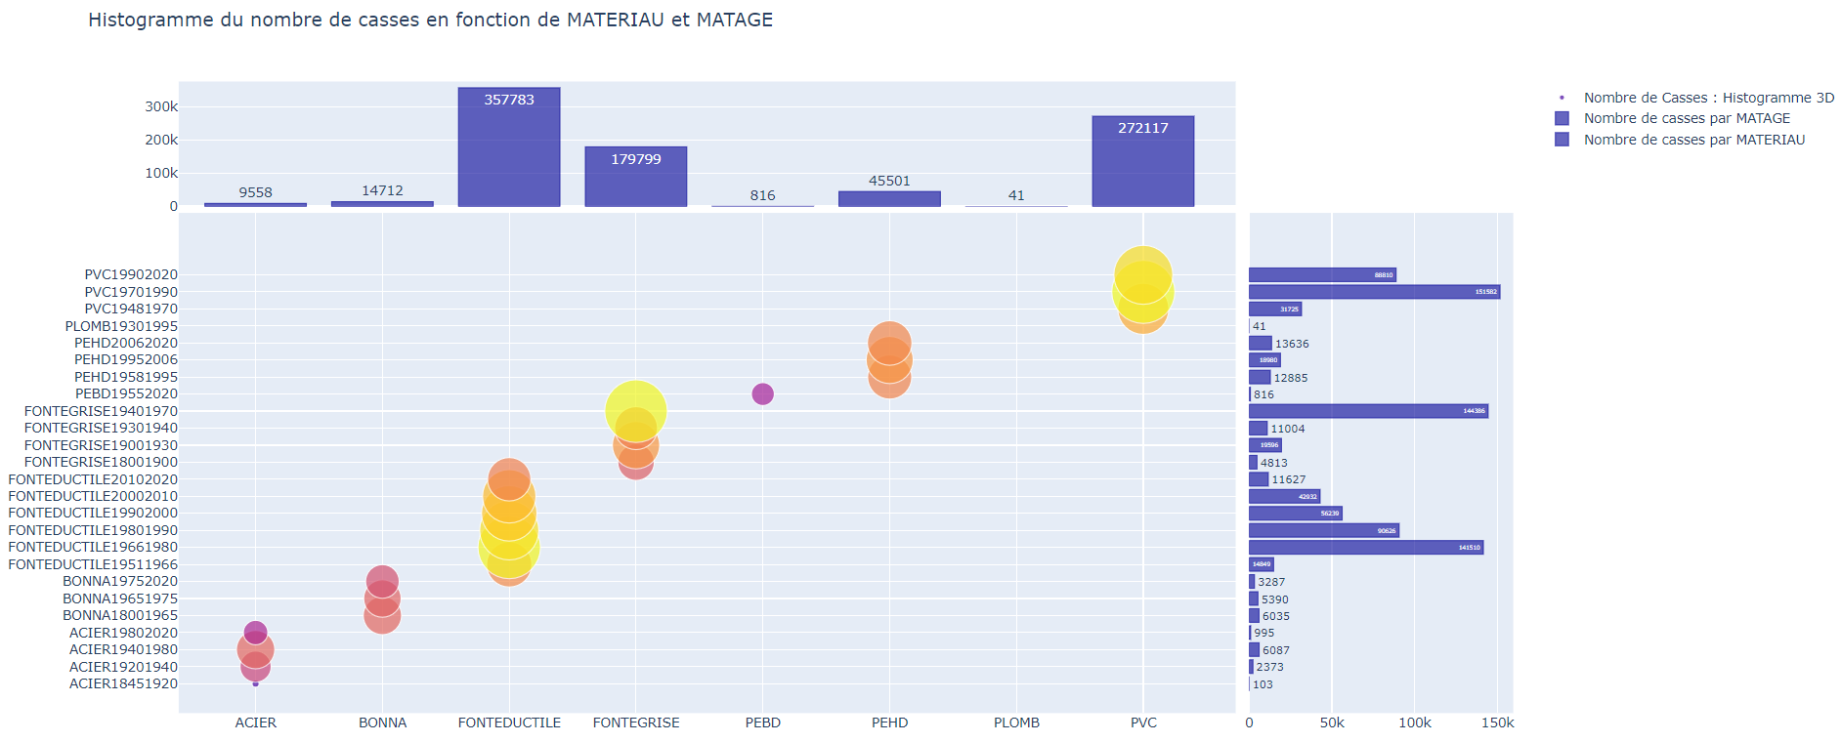
Les matériaux dominants dans les réseaux d’eau sont: le FONTEDUCTIBLE, FONTEGRISE, PVC et PEHD
Les matages dominants dans les réseaux d’eaux sont: PVC19701990, FONTEGRISE19401970 FONTEDUCTIBLE19661980 et PVC19902020
Les collectivités qui contiennent plus de tuyaux (de données) sont les collectivités 22, 13, 12 et 23

Slide 6
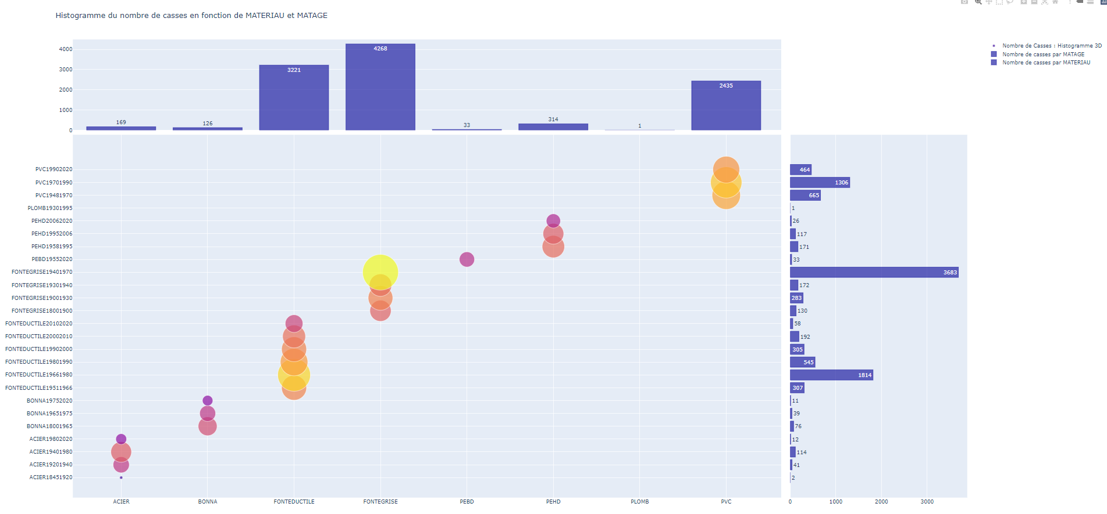
→ Grande majorité de nb de casses de FONTEDUCTILE, FONTEGRISE et PVC → Minorité de nb de casses de Plomb et PEBD
→Majorité de FONTEDUCTILE19661980, FONTEGRISE19301940 et PVC19701990

Slide 7
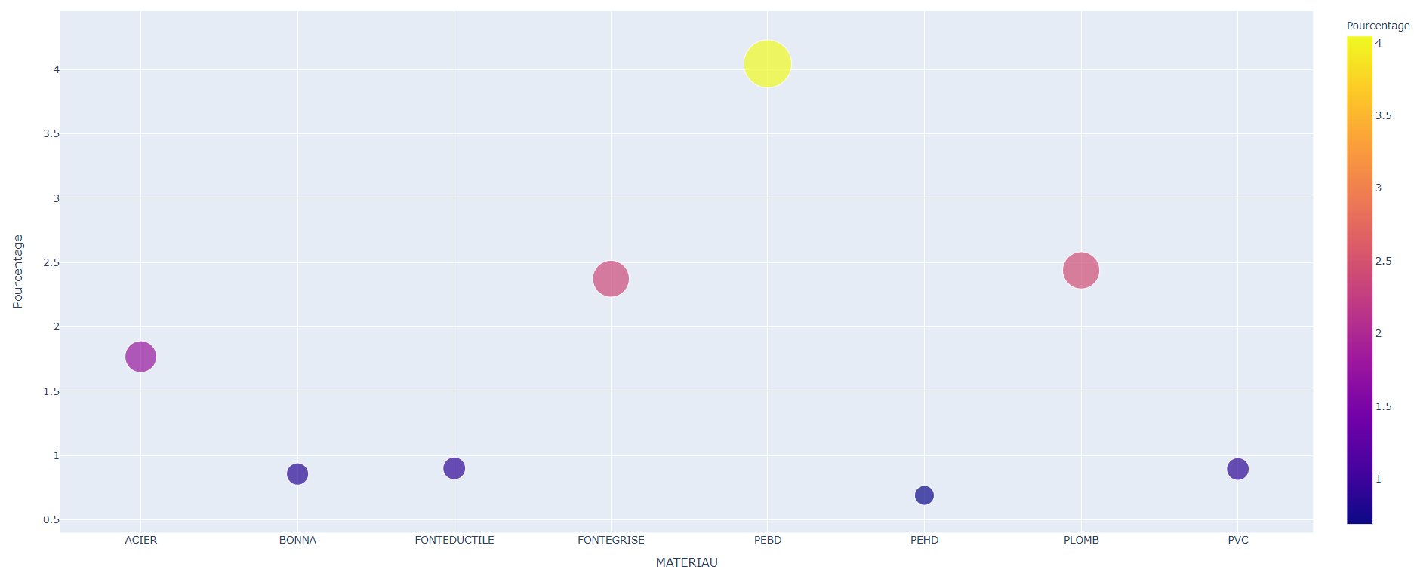
→ PEBD, PLOMB, FONTEGRISE et ACIER

Slide 8
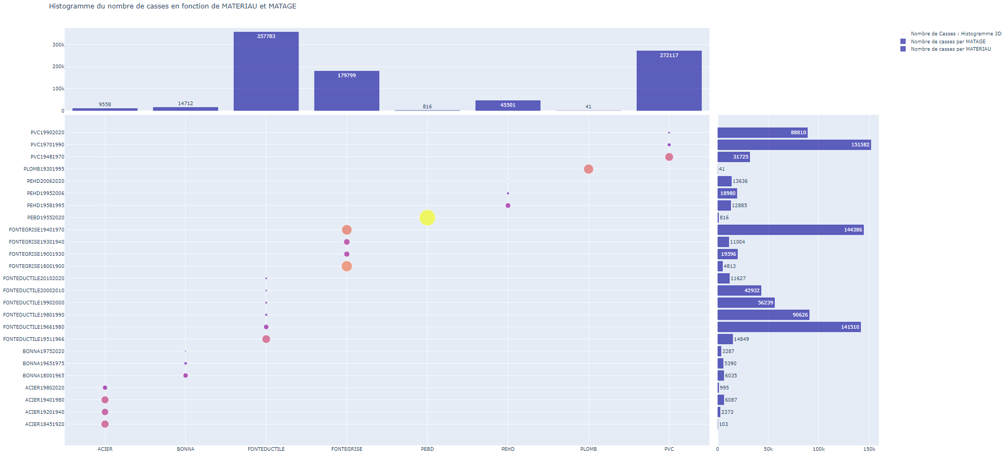
En prenant en compte de nombre total des tuyaux:
Peu fiable:
- PLOMB, PEBD et ACIER quelque soit le type de matage
- PVC19481970, FONTEGRISE18001900 et FONTEGRISE19401970
Assez fiable: (à enlever)
- FONTEDUCTILE, PEHD, BONNA.

Slide 9
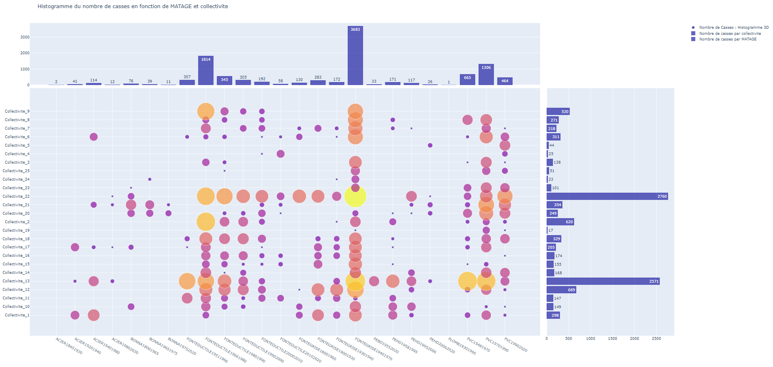
Collectivité 22 et 13 présentent le plus de casses
Dans les collectivités 22 et 13, il y a une grande majorité de FONTEDUCTILE19661980, FONTEGRISE19401970
Majorité de casses du PVC19701990

Slide 10
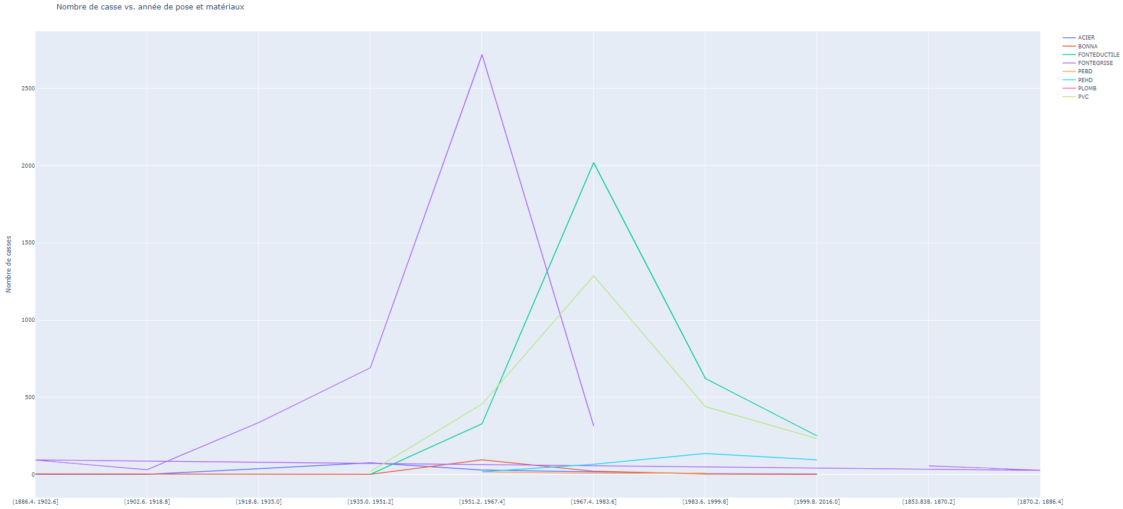
→ Grande majorité de casses de FONTEDUCTILE et PVC déposés entre 1967-1983
→ Grande majorité de FONTEGRISE déposés entre 1951-1967

Slide 11
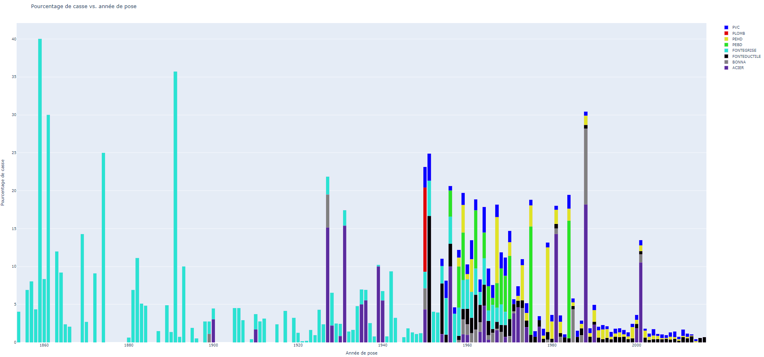
En prenant en compte de nombre total des tuyaux (sachant que 151 tuyaux qui ne sont pas pris en compte):
Peu fiable:
Acier posé entre 1927-2001,
PEBD posé entre 1956-1984,
FONTEGRISE quelque soit l'année de pose
Assez fiable:
- Plomb (11% des tuyaux posés en 1950).

Slide 12
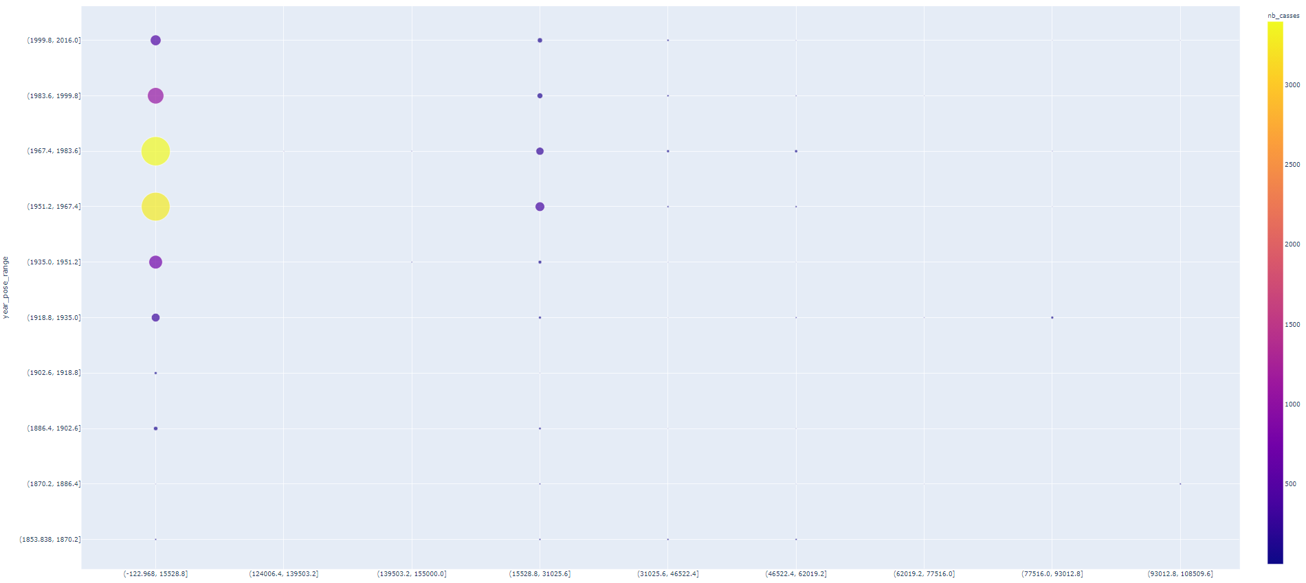
→ Grande majorité de casses pour les faibles diamètres inférieures à 15528mm posés entre 1951-1983

Slide 13
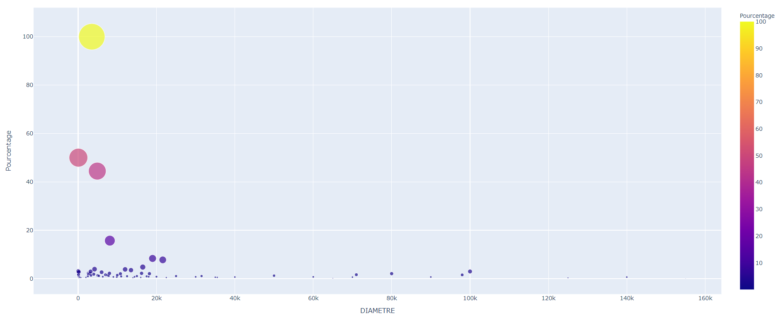
Il y a 43 catégorie de diamètre des tuyaux installés qui ne sont pas cassés (peut être manque d’information)
L’étude suivante est effectuées sur des diamètres < 20000 mm

Slide 14
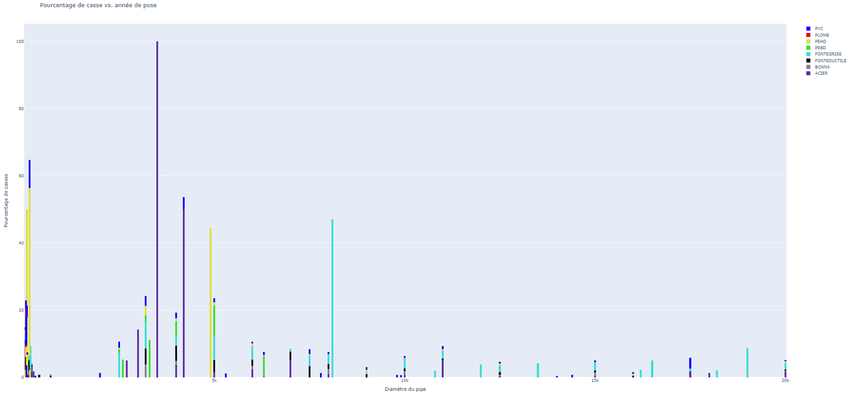
170 catégorie de diamètre des tuyaux installés pour chaque matériaux qui ne sont pas cassés (peut être manque d’information)
En prenant en compte de nombre total des tuyaux:
→ACIER, FONTEGRISE et PEHD sont très peu fiables à faible diamètre

Slide 15
Semaine 2
Objectif:
1/ Test analyse de survie sur une collectivité (population totale / sous population / mise en évidence de comportements de survie différents)
2/ Détection des outliers (filtrer les données de défaillance)
1- Nombre de casses en fonction du temps pour chaque collectivité
2 - Analyse de survie
Pour chaque collectivité
Toutes le collectivité vs la collectivité 22
Analyse de survie pour les matériaux de la collectivité 22
étude étendue pour les autres collectivitées
Analyse de survie pour les matages de la collectivité 22
Analyse de survie pour les diamètres de la collectivité 22

Slide 16
Nombre de casses f(DDCC)

Slide 17
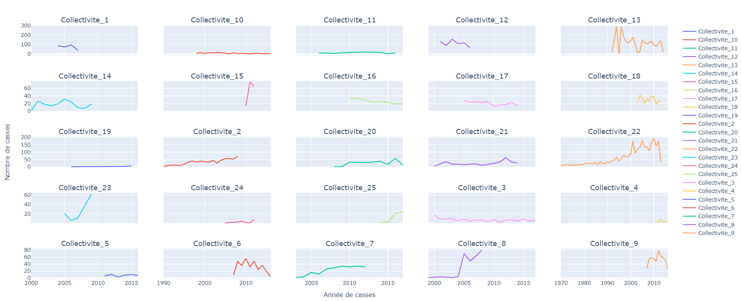

Slide 18
Analyse de survie
Pour chaque collectivité

Slide 19
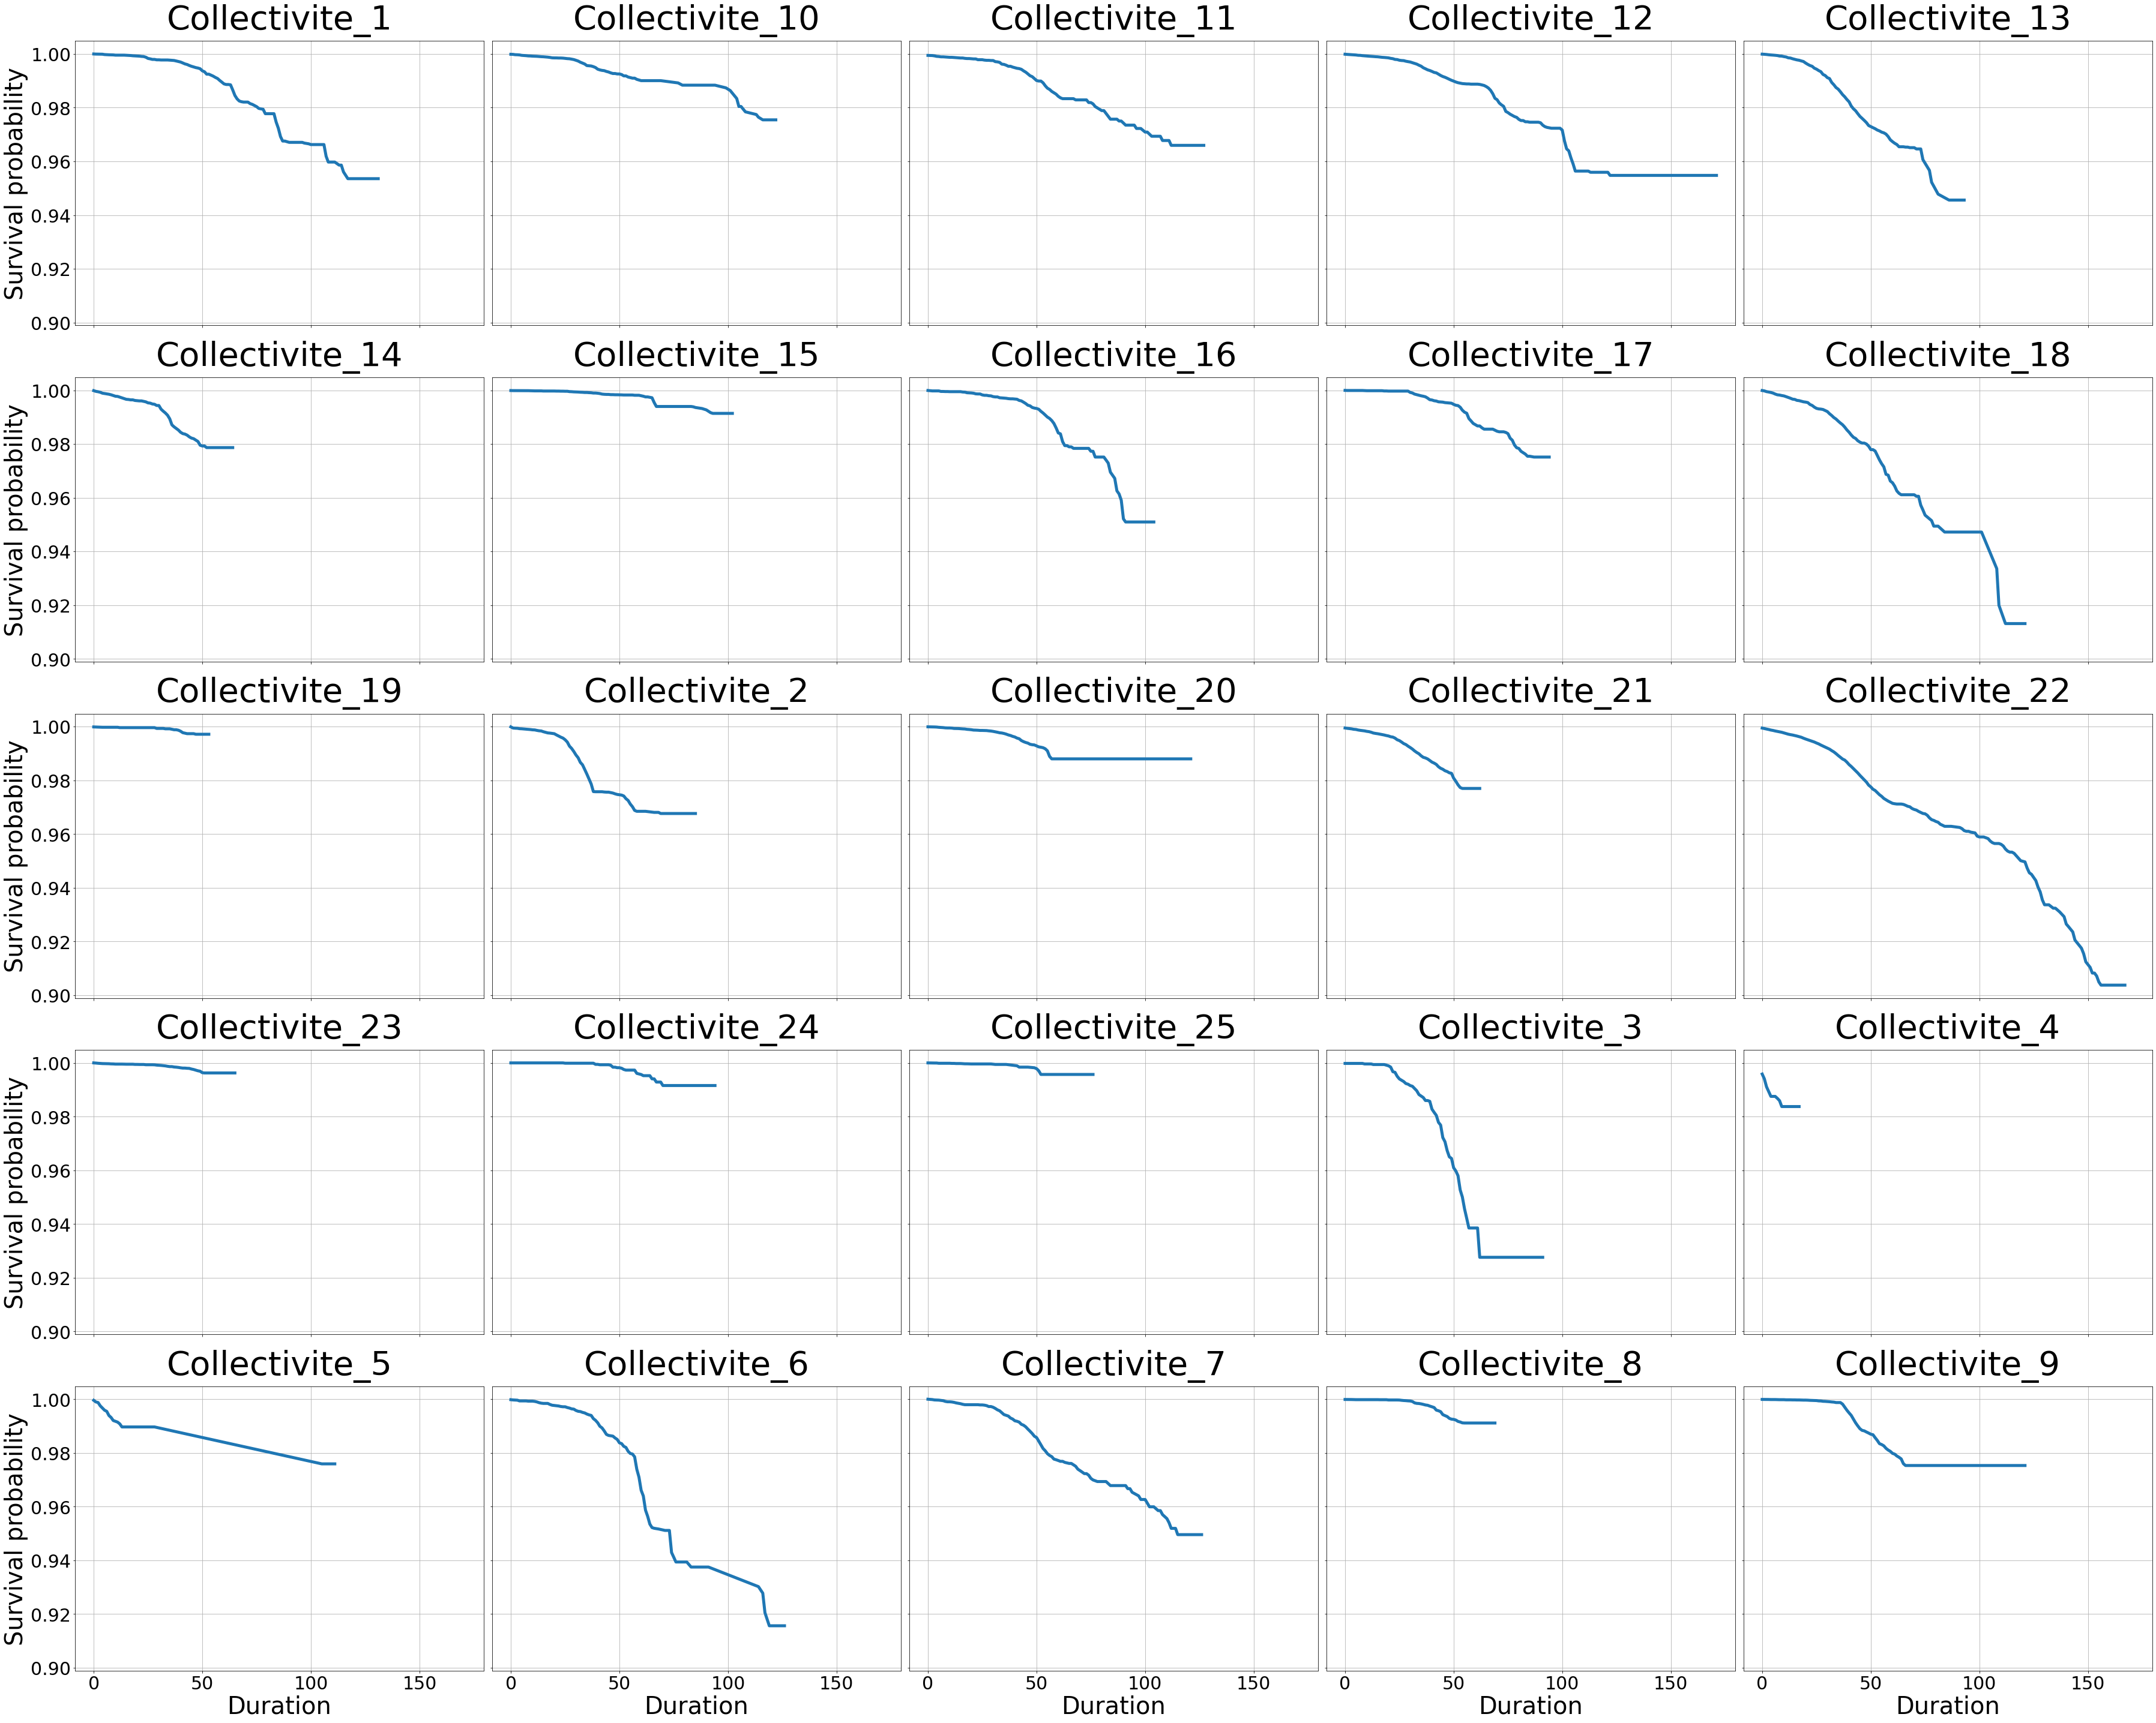
Pour chaque collectivité
Récemment observées (+-60 ans)
Perdus de vue:
Profils pertinents:

Slide 20
Analyse de survie
Toutes le collectivité VS la collectivité 22

Slide 21
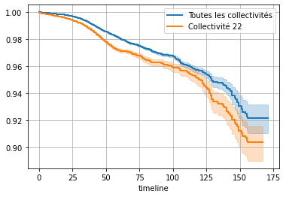
Collectivité 22 VS toutes les collectivités
Etude statistiques → Collectivité 22 contient plus d’events
Etude nb de casse f(t) → Collectivité 22 contient plus de Data
Analyse de survie → profil de la collect 22 est similaire au profil de toutes les collectivités

Slide 22
Analyse de survie
Sous populations (Matériaux) de la collectivité 22

Slide 23
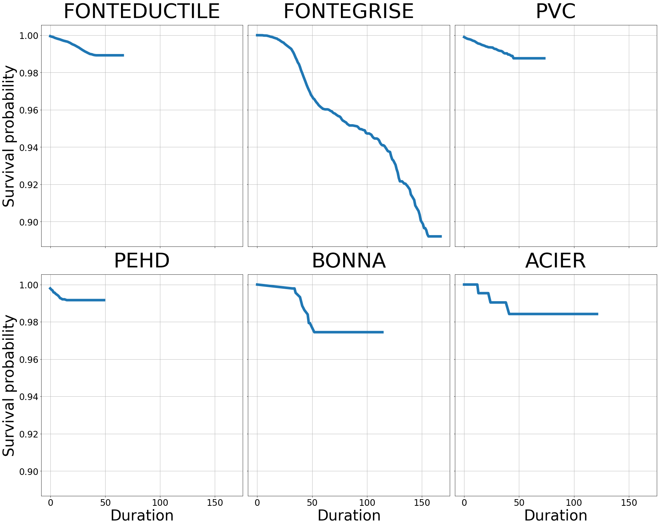
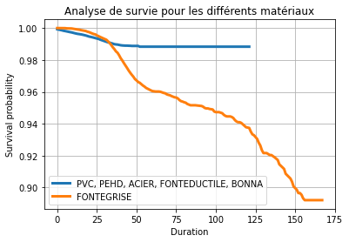
Matériaux pour la collectivité 22
- Perdu de vue: PEHD, BONNA, ACIER, FONDUCTILE et PVC
- Profils pertinents: FONTEGRISE
→ Hypothèse pour entrainer le modèle: tous les matériaux ont le même comportement
→ On va s’intéresser aux matages correspondants à la FONTEGRISE
→ PLOMB et PEDB non utilisé dans la collect 22
→ PVC et FONTEDUCTILE dans d’autres collectivités

Slide 24
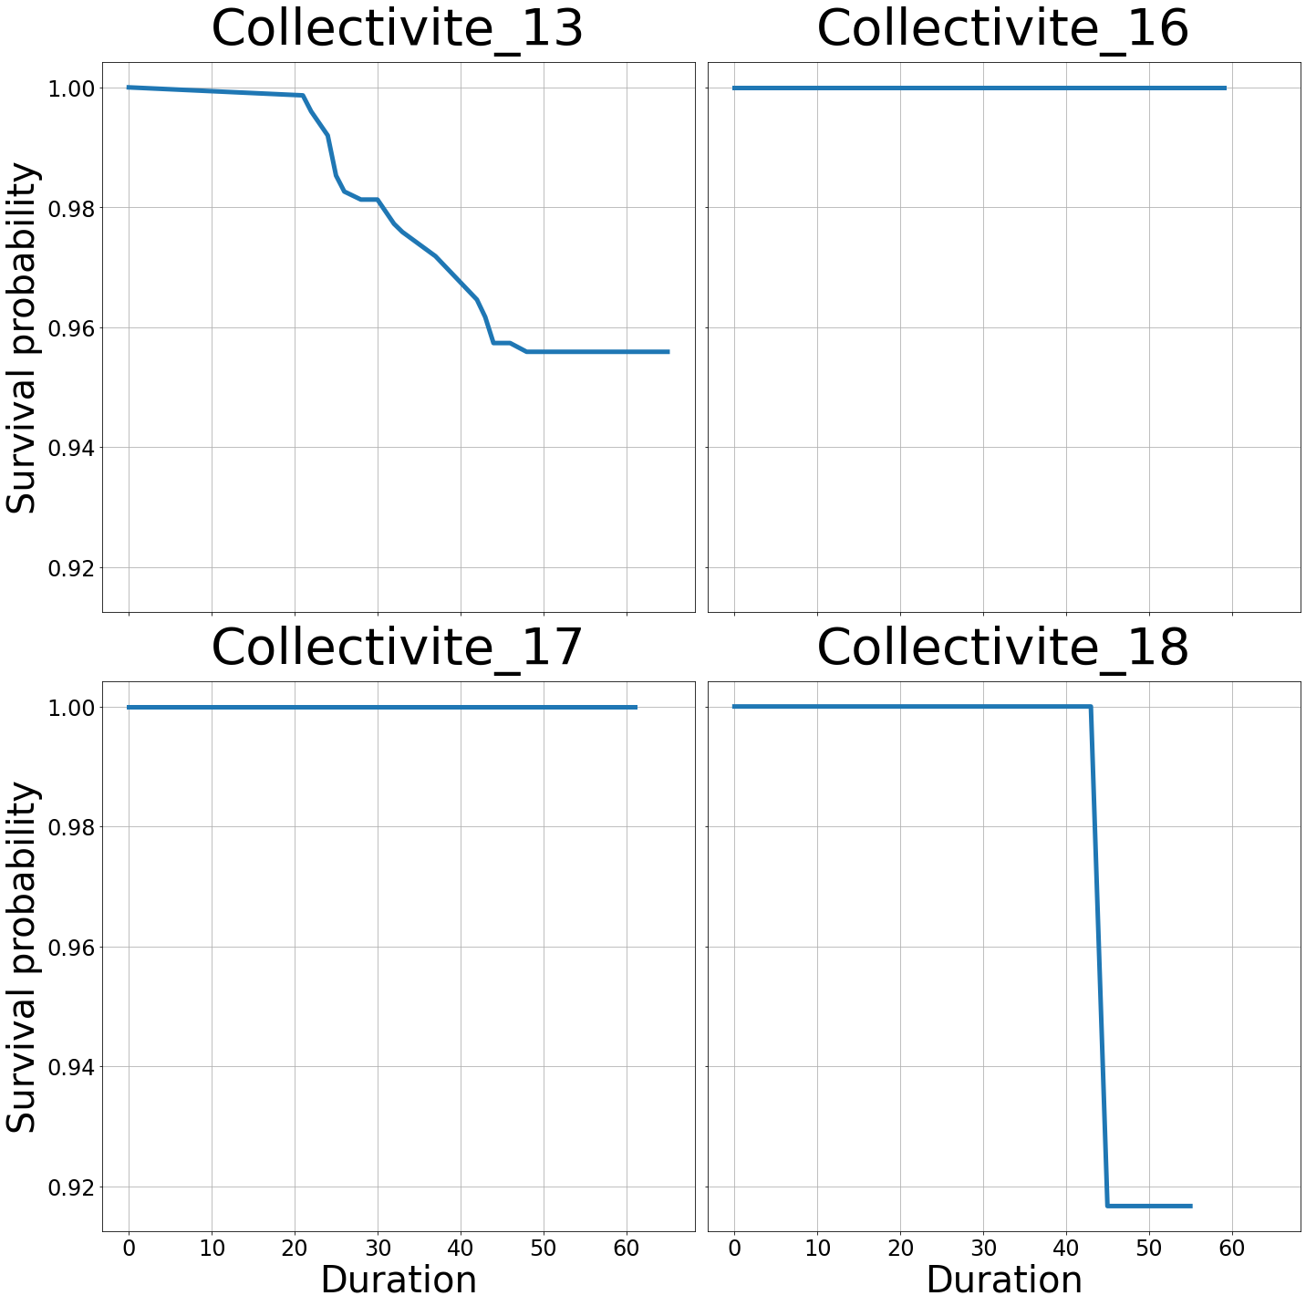
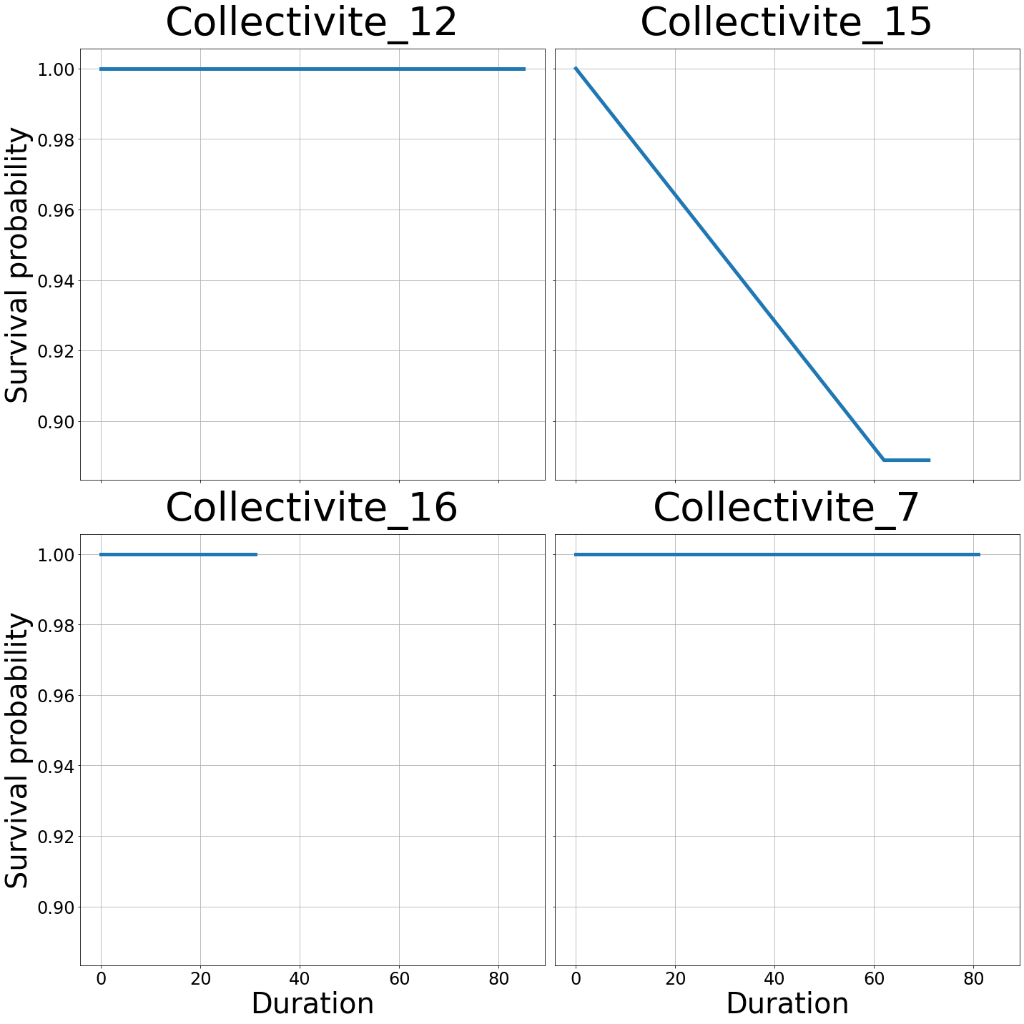
PEBD pour toutes les collectivités
PLOMB pour toutes les collectivités
Matériaux les moins utilisés (utilité?!!!)
Même prob pour les matages correspondants

Slide 25
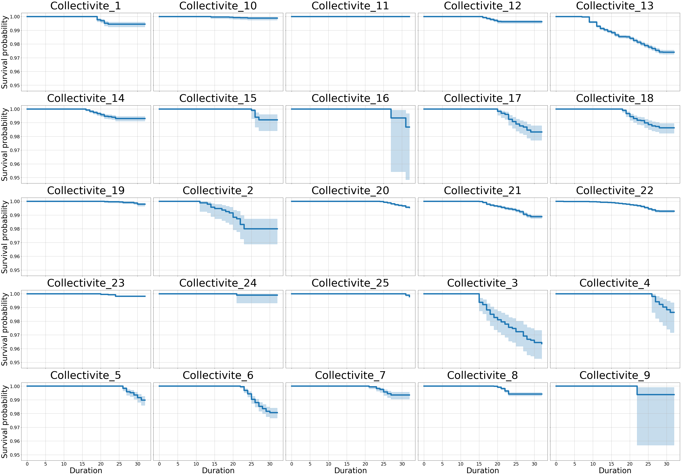
PVC pour toutes les collectivités
- Profils similaires: début des casses aux alentours de 50 ans

Slide 26
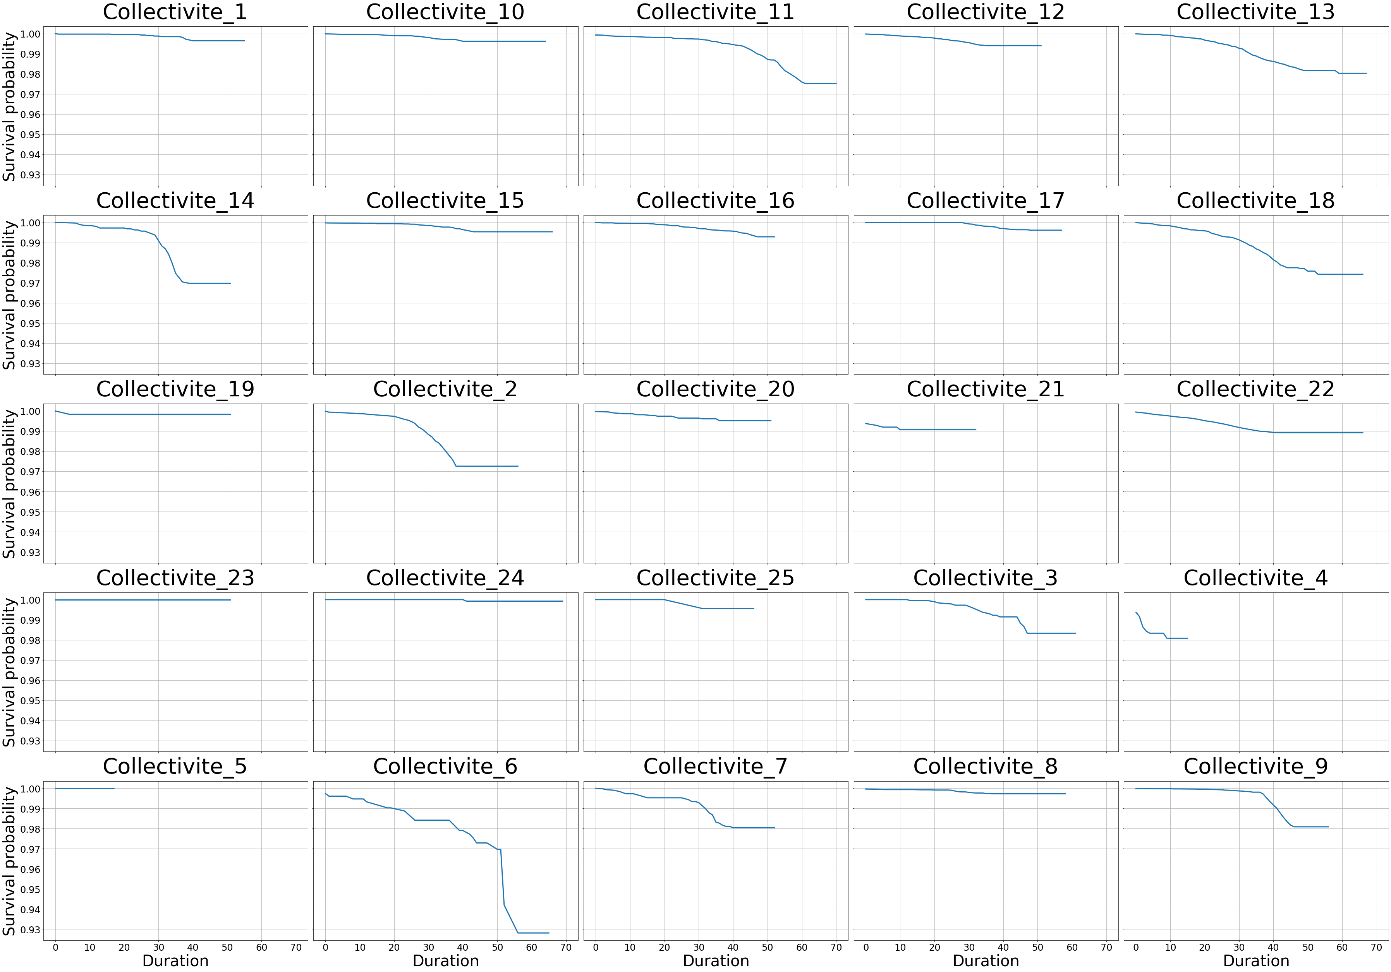
FONTEDUCTILE pour toutes les collectivités
- Profils similaires: Proba de survie qui commence à diminuer au bout de 10 ans et manque de data depuis 10 ans

Slide 27
Analyse de survie
Sous populations (Matage) de la collectivité 22

Slide 28
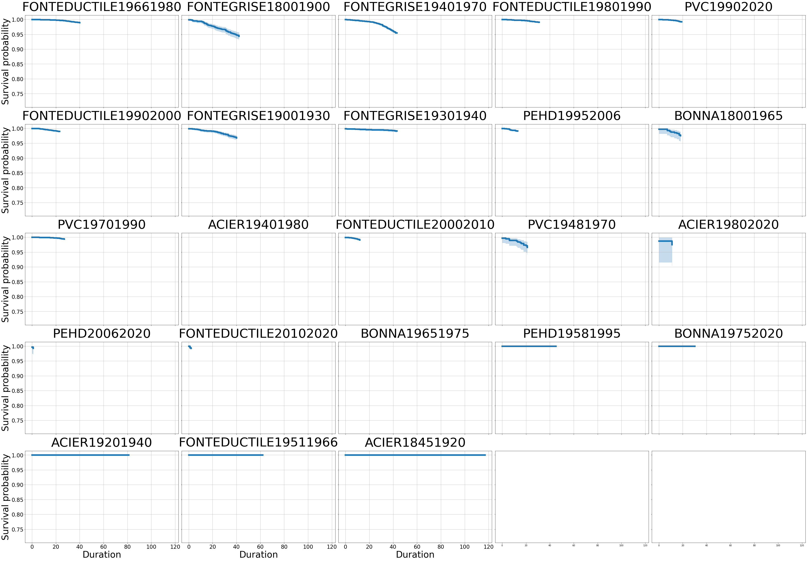
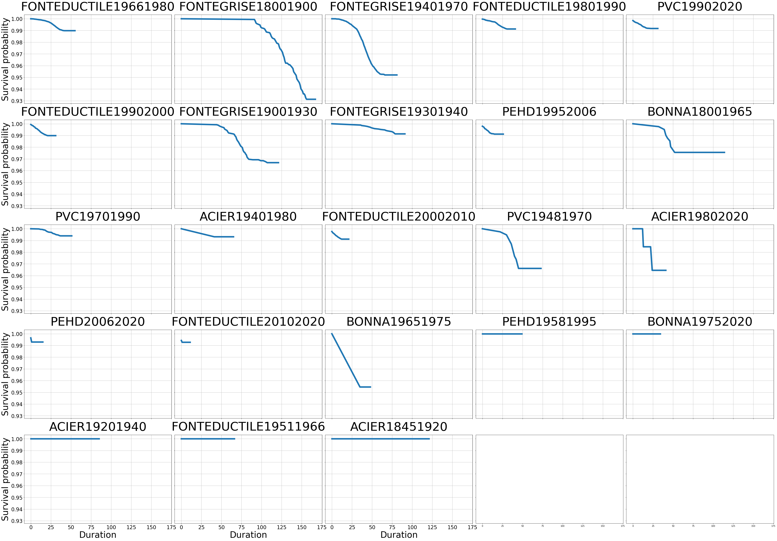
Matages pour la collectivité 22
- Profils pertinents: FONTEGRISE
Question!!

Slide 29
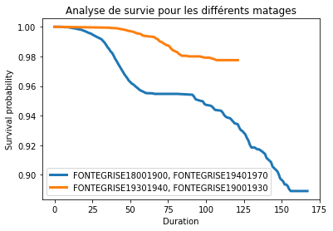
Matages pour la collectivité 22
Comportement PAS similaire: date début des casses
Comportement similaire: début des casses après environs 40 ans

Slide 30
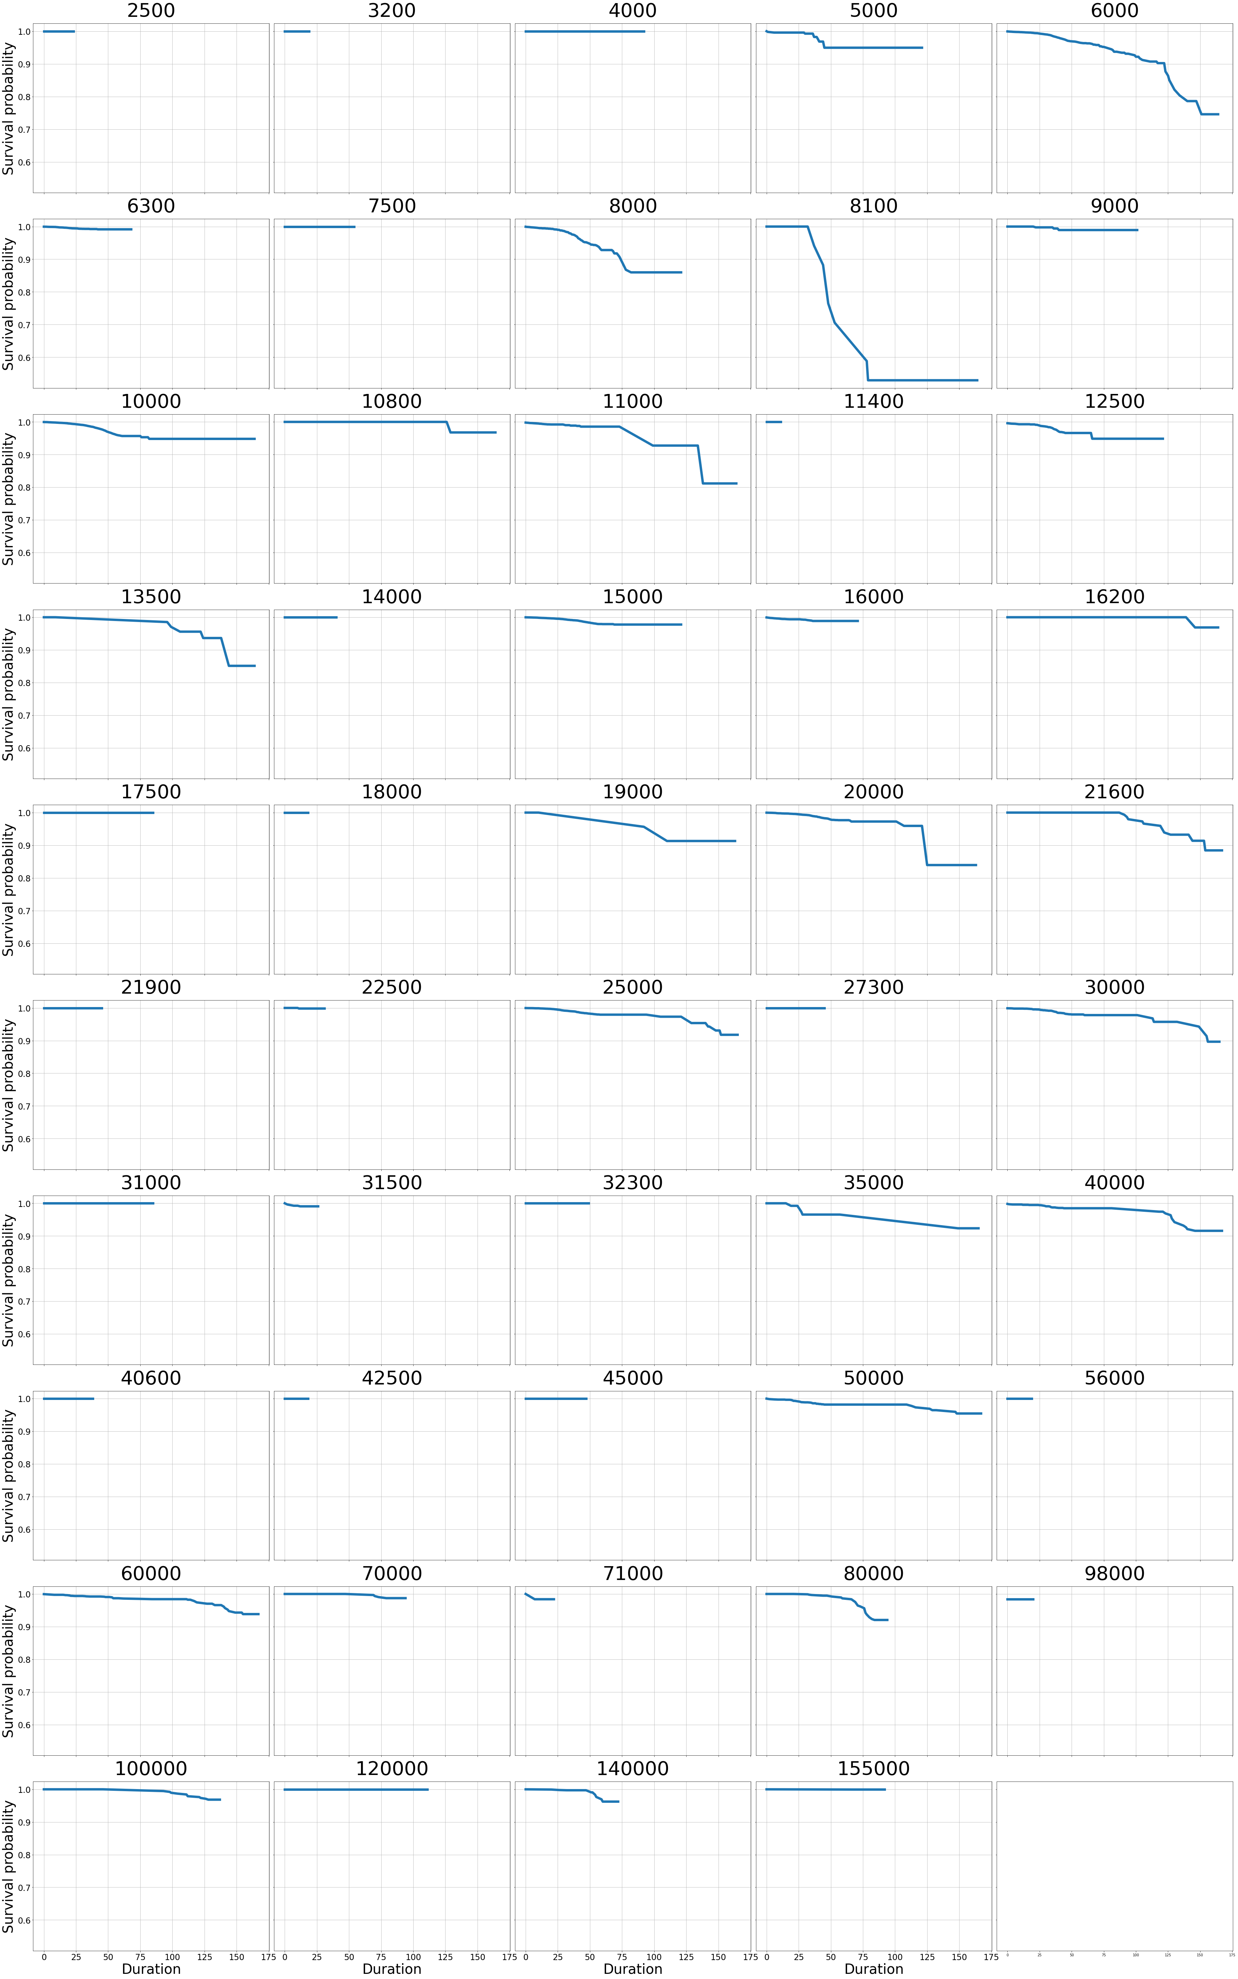
Diamètres pour la collectivité 22
Récemment observées
Perdus de vue
Profils pertinents

Slide 31
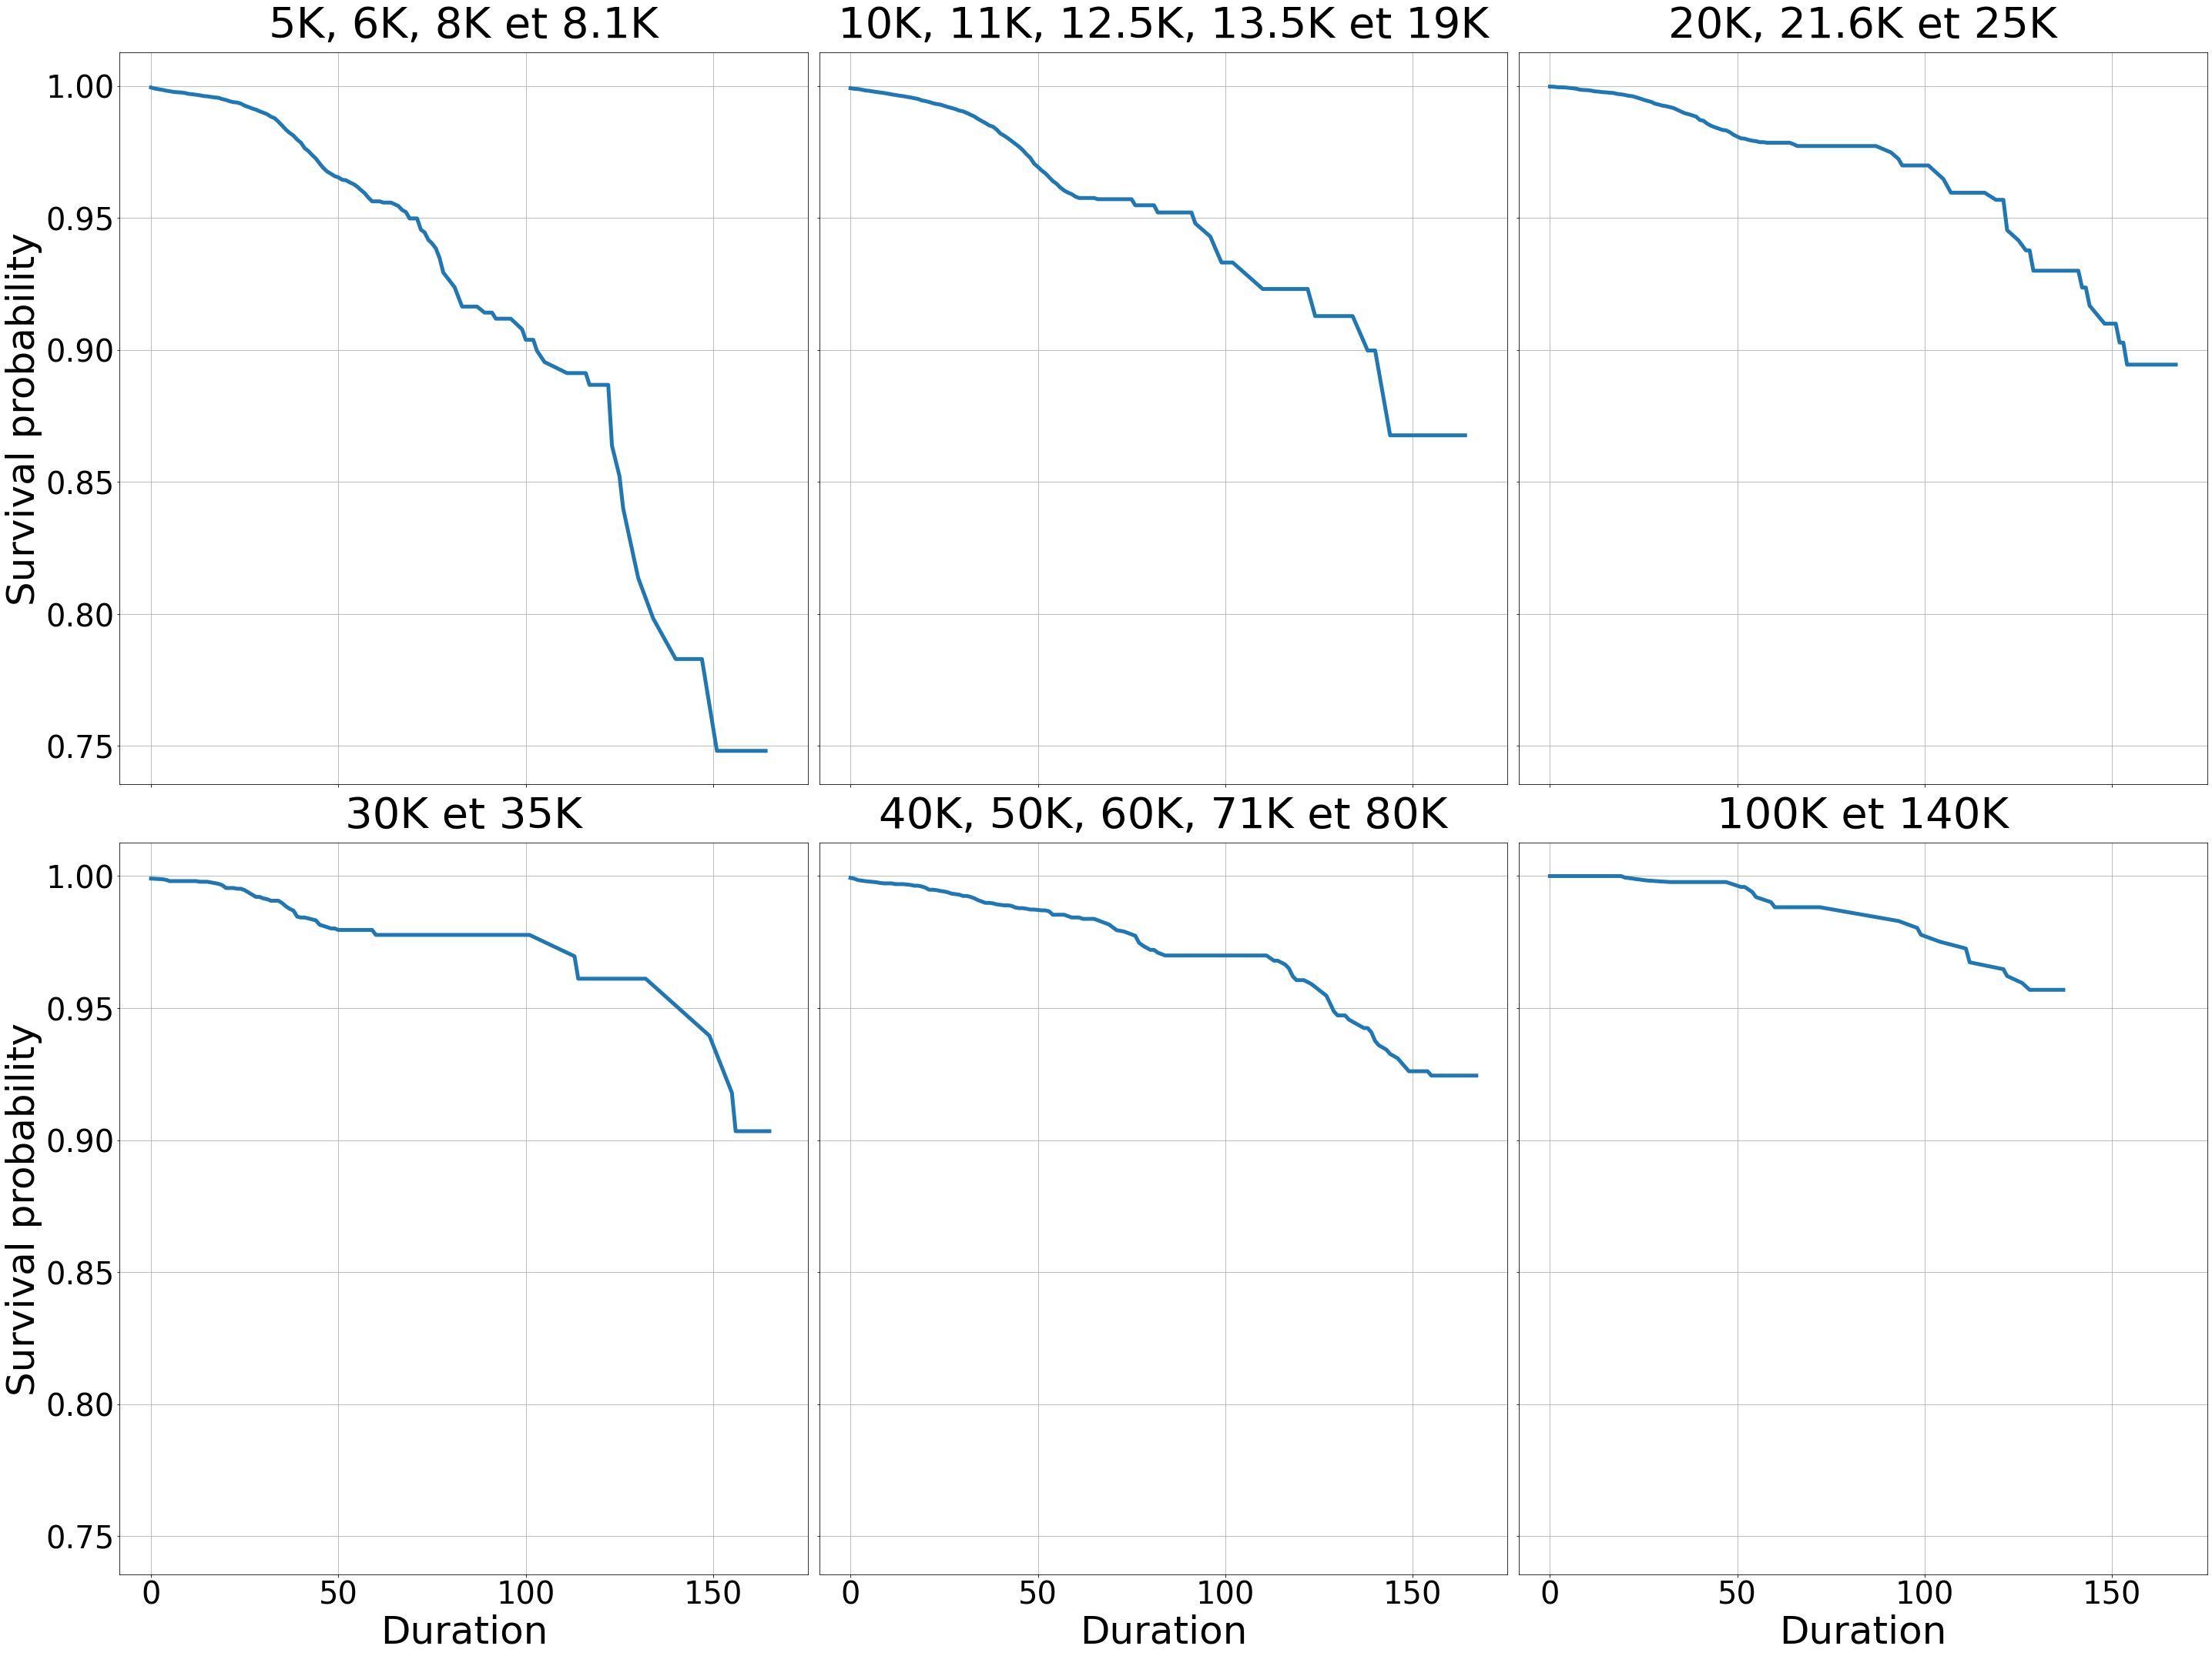
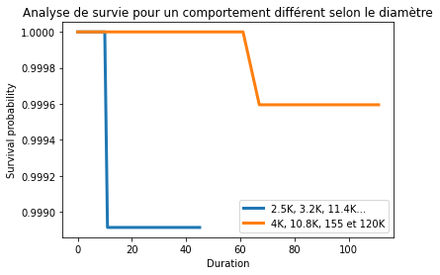
Diamètres pour la collectivité 22
Comportement défaillant pour l’entrainement du modèle

Slide 32
Semaine 3
Objectif:
1/ Test analyse de survie sur une collectivité (population totale / sous population / mise en évidence de comportements de survie différents)
2/ Détection des outliers (filtrer les données de défaillance)
1- taux de casses en fonction du temps pour chaque collectivité
2 - Analyse de survie
Pour chaque collectivité
Toutes le collectivité vs la collectivité 22
Analyse de survie pour les matériaux de la collectivité 22
étude étendue pour les autres collectivités
Analyse de survie pour les matages de la collectivité 22
Analyse de survie pour les diamètres de la collectivité 22

Slide 33
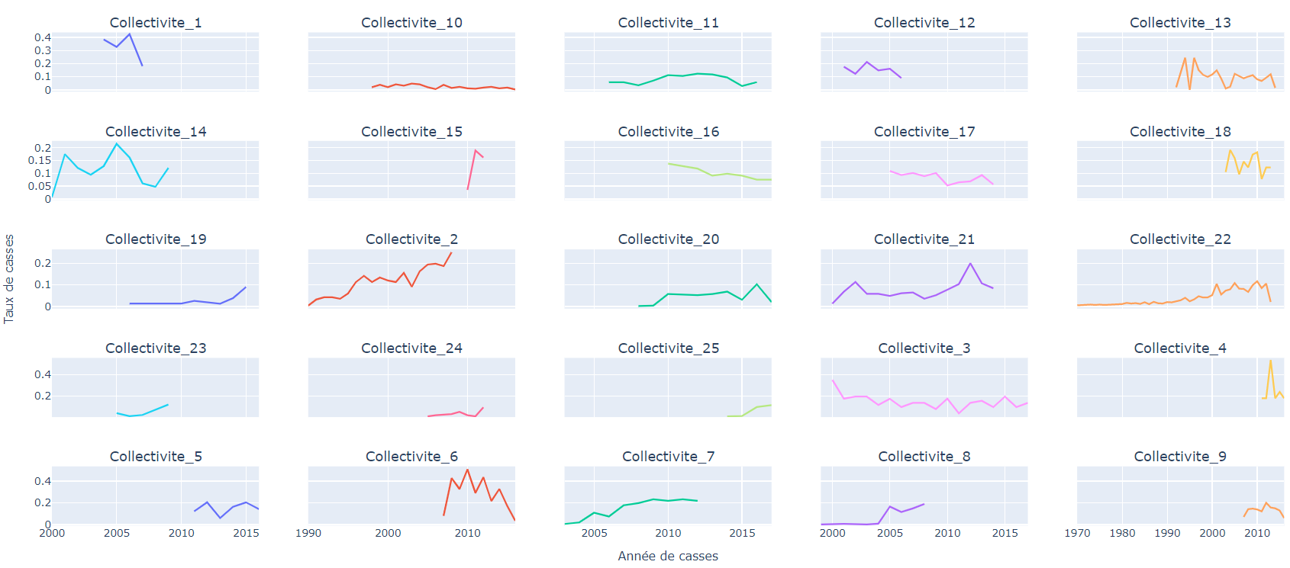
Taux de casses f(année de casse)

Slide 34
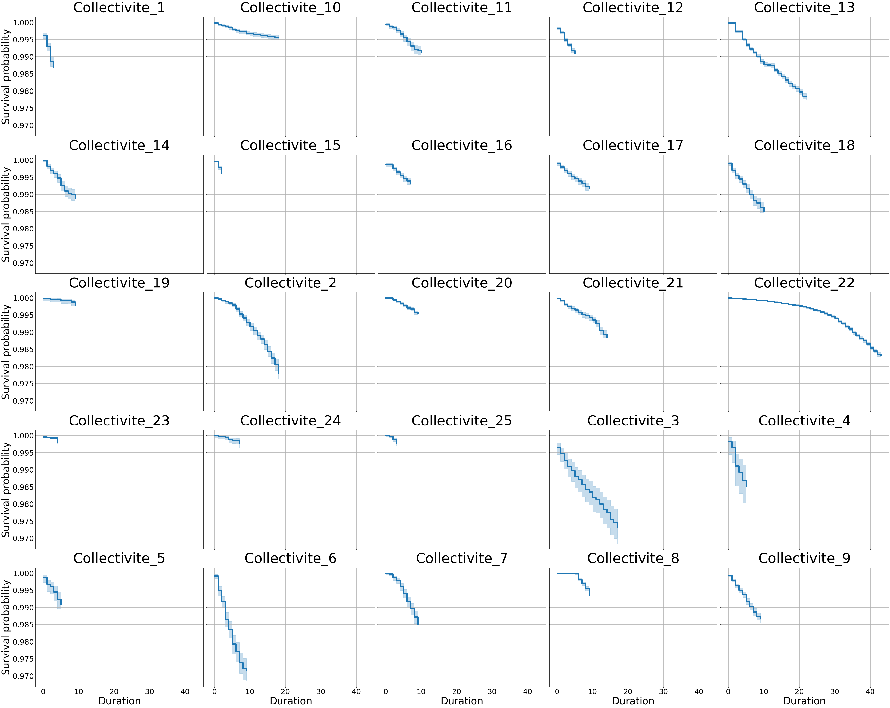
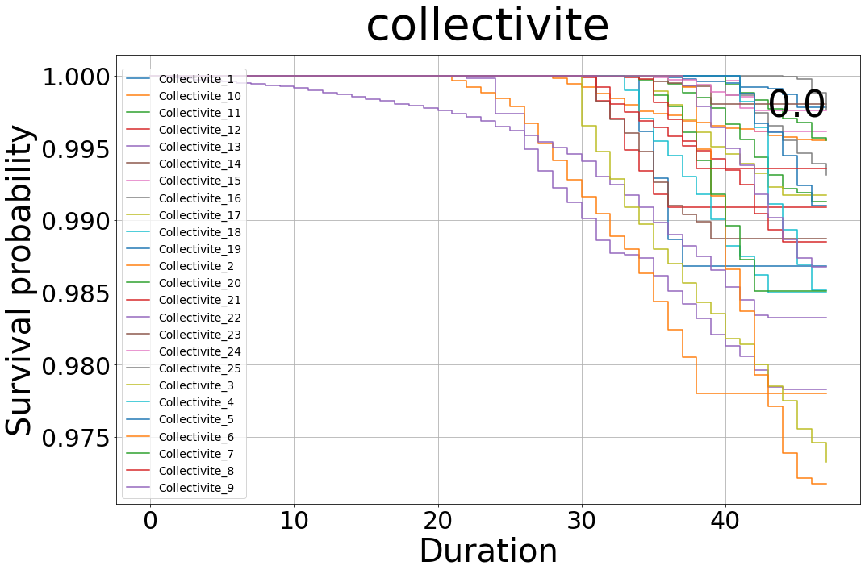
Analyse de survie pour chaque collectivité

Slide 35
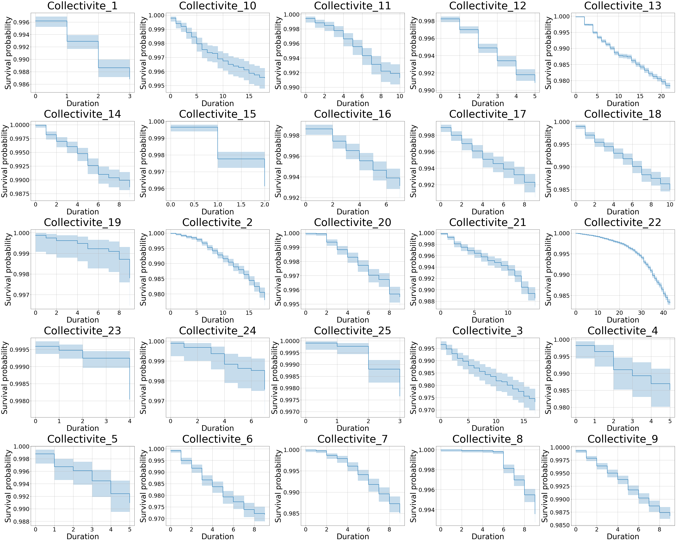

Slide 36
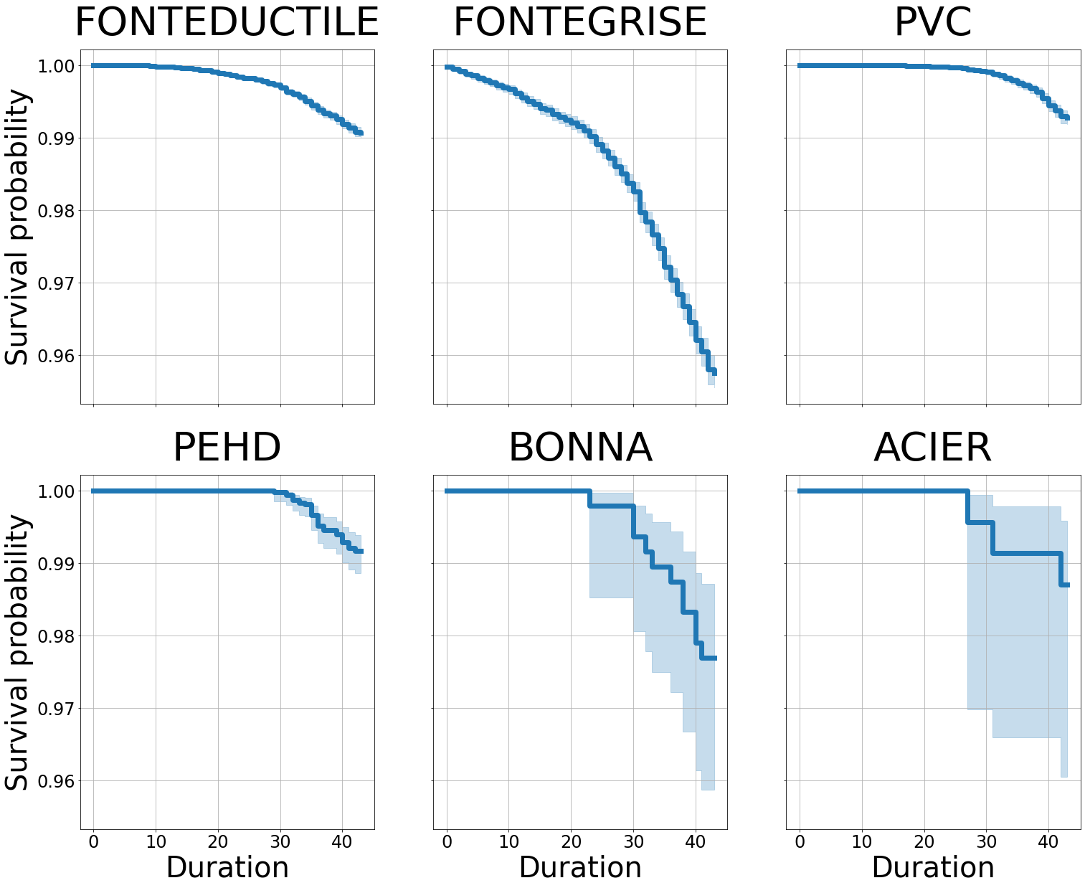
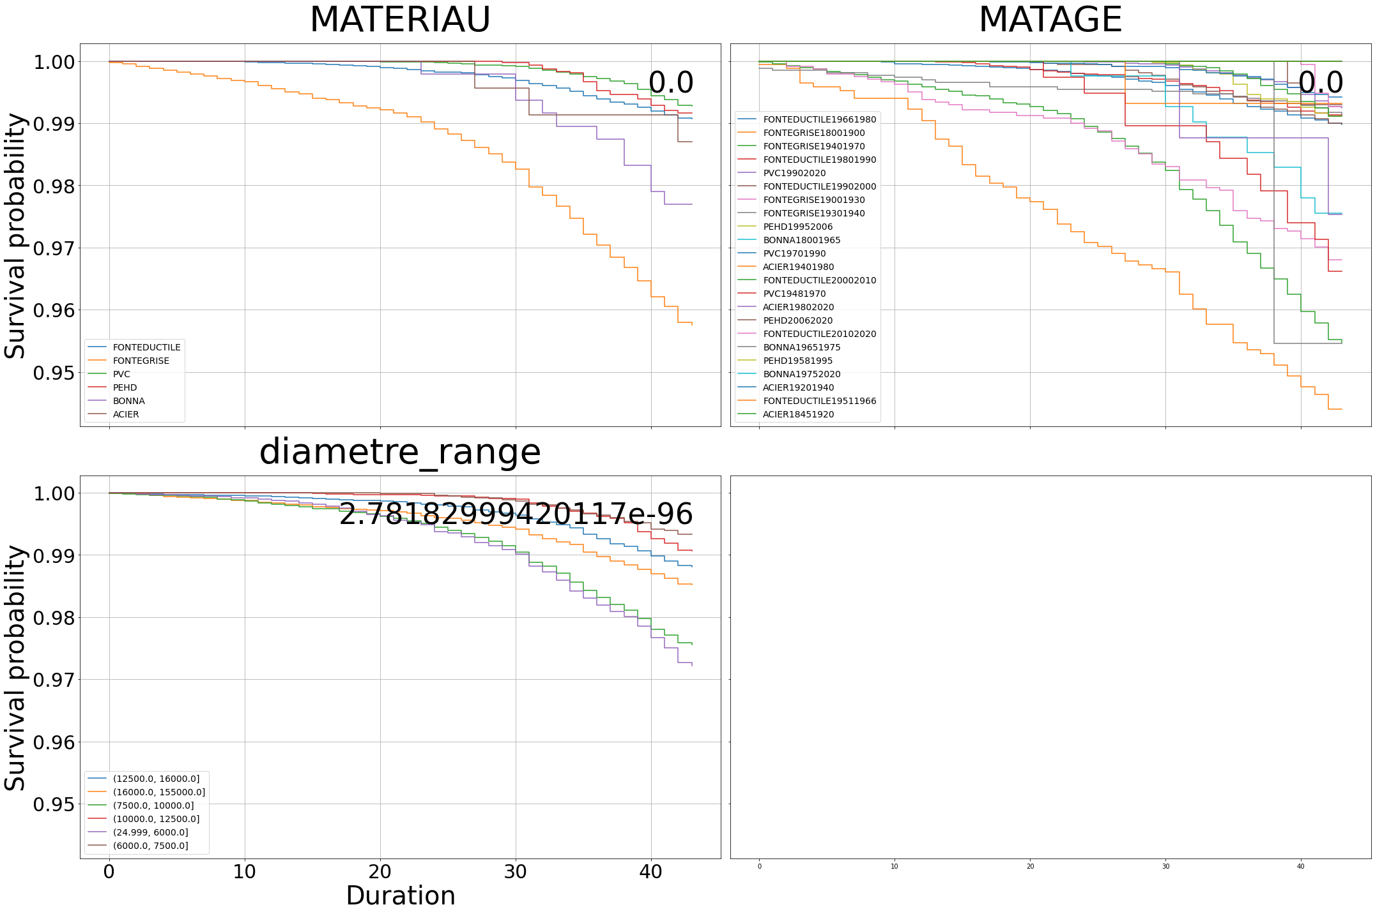

Slide 37
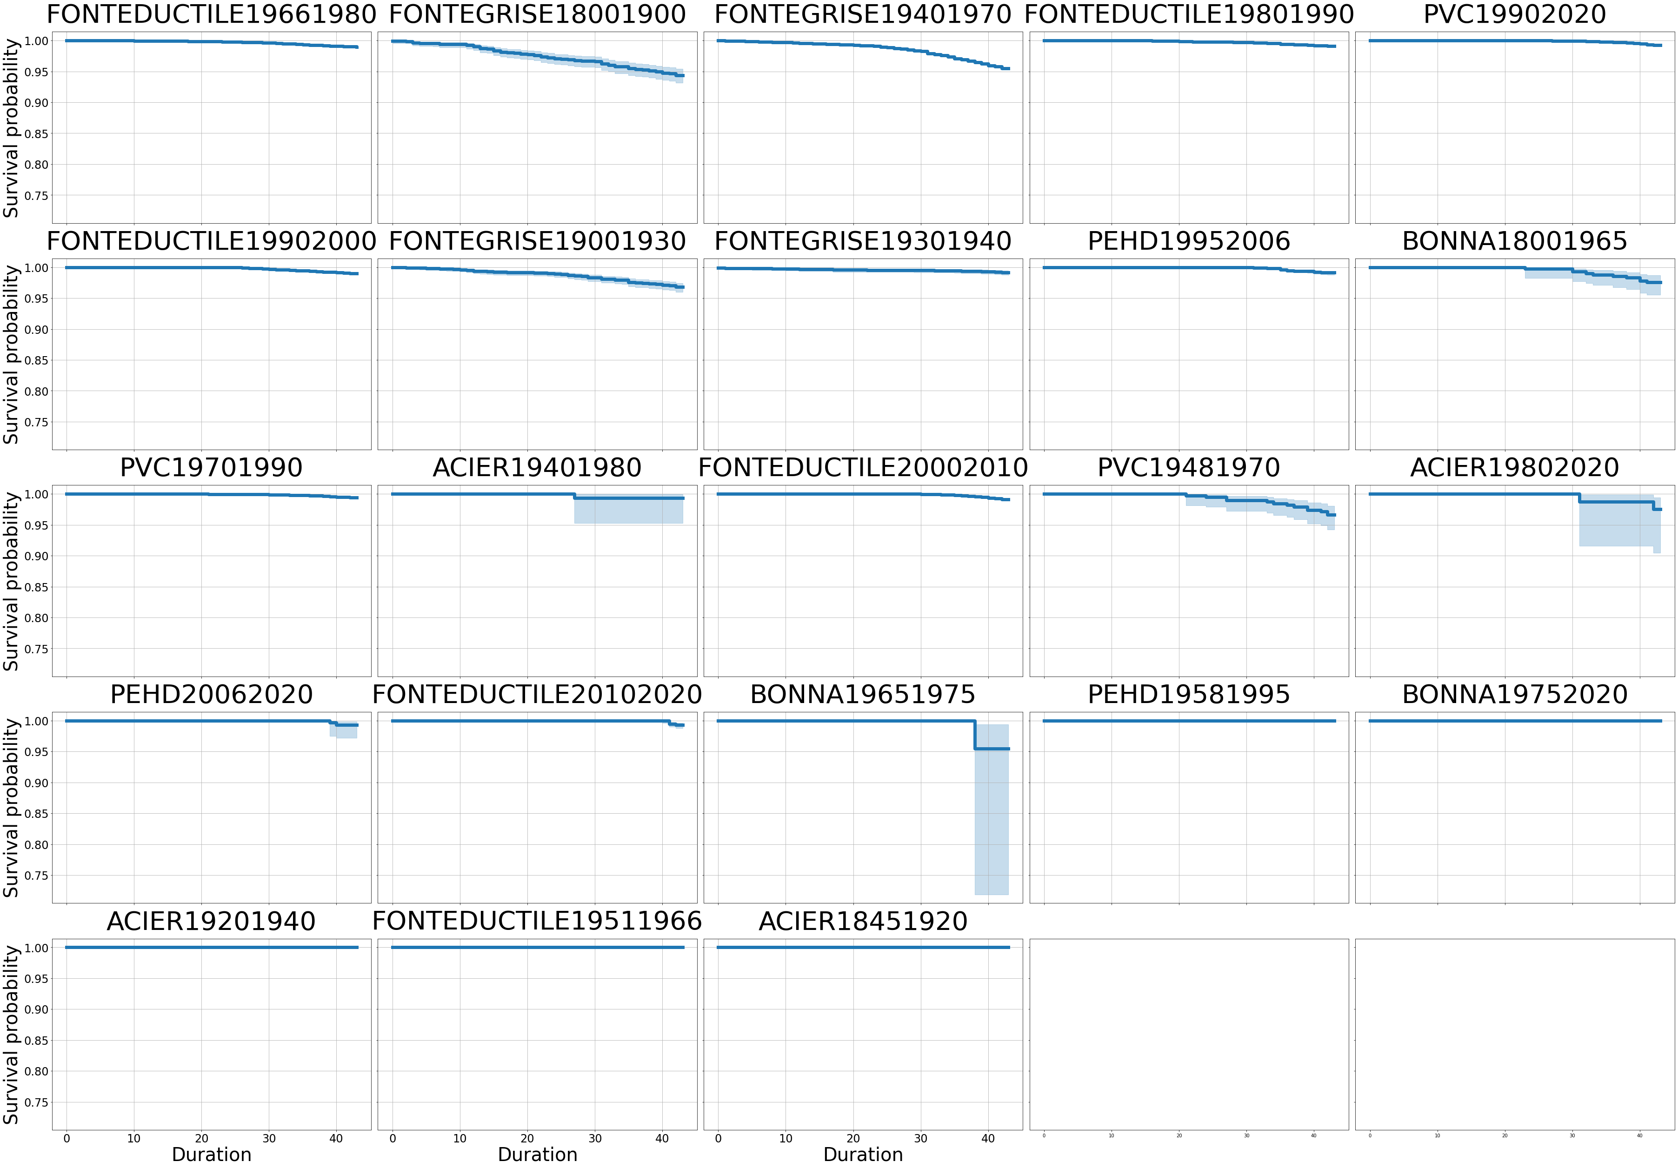

Slide 38
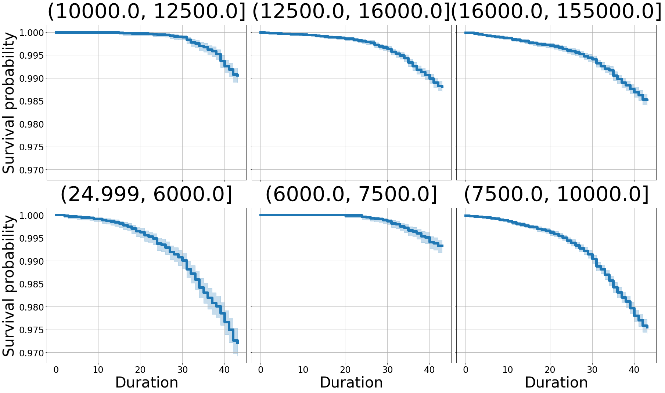
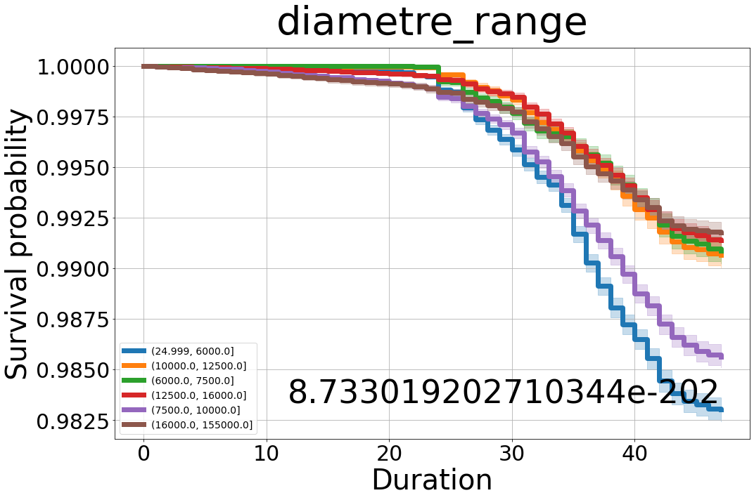

Slide 39
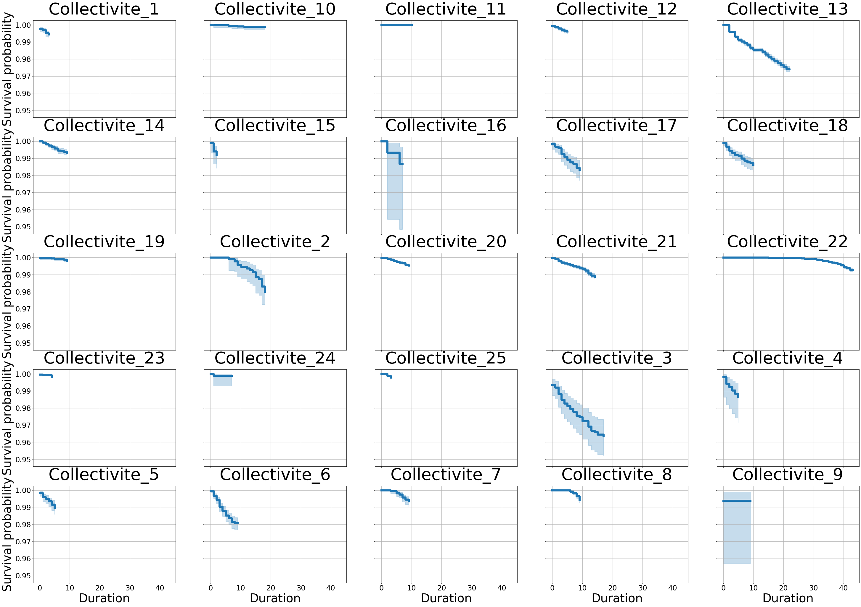
PVC pour toutes les collectivités

Slide 40
FONTEDUCTILE pour toutes les collectivités

Slide 41
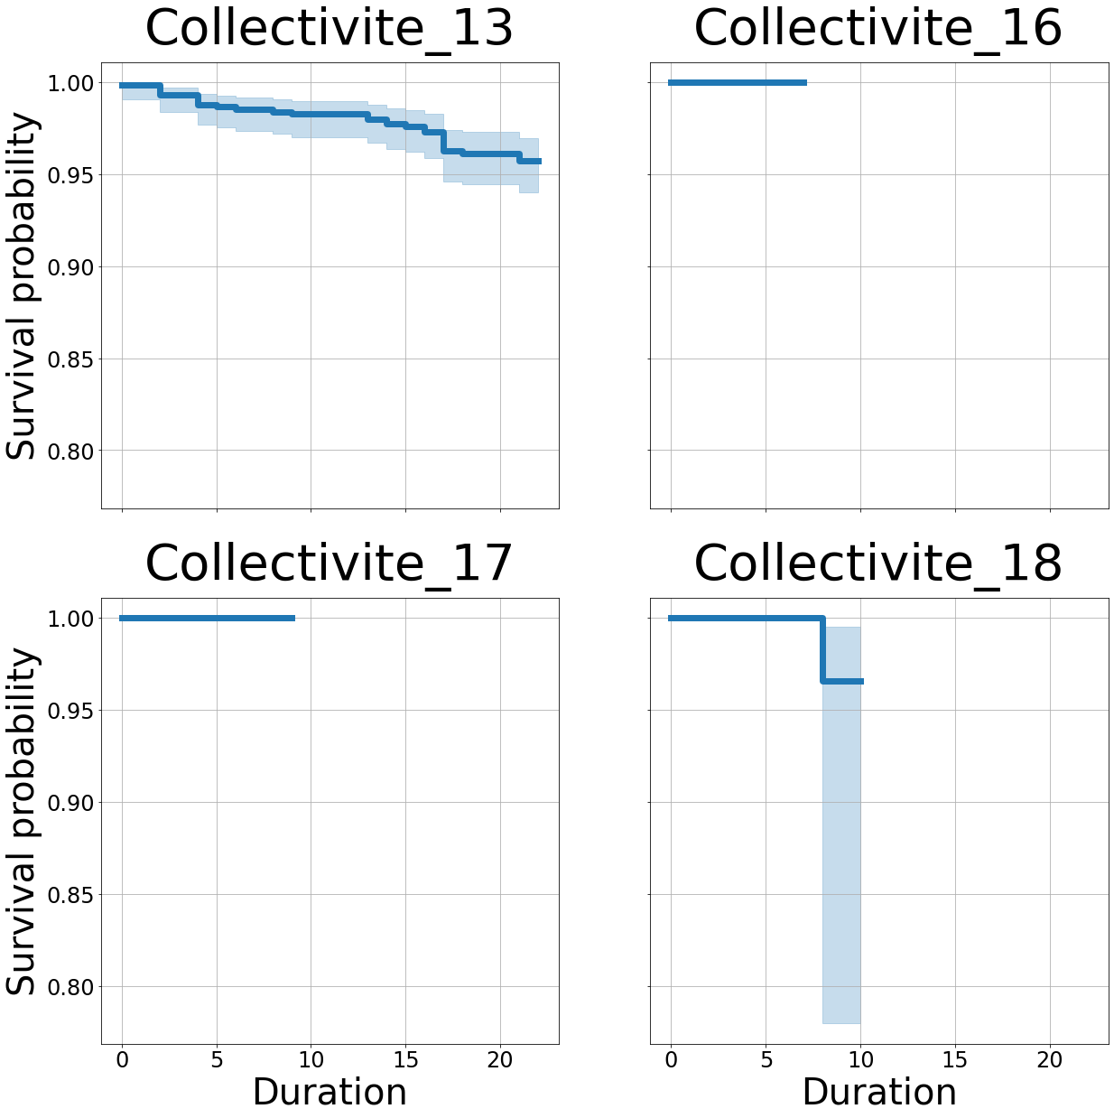
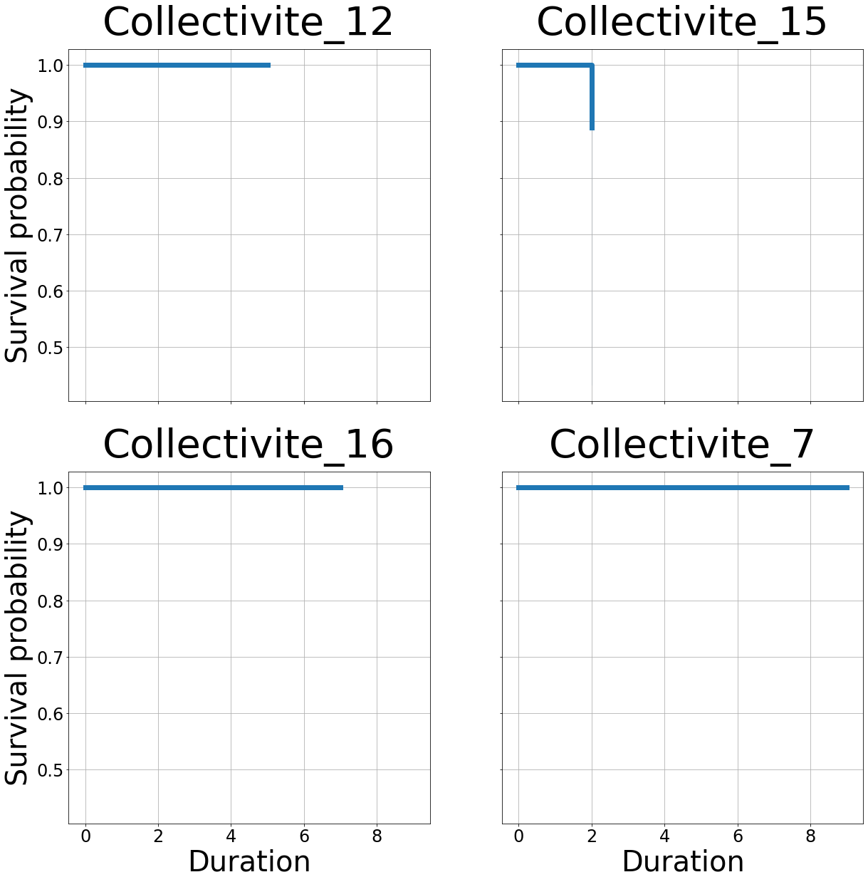
PEBD pour toutes les collectivités
PLOMB pour toutes les collectivités
Matériaux les moins utilisés (utilité?!!!)
Même prob pour les matages correspondants

Slide 43
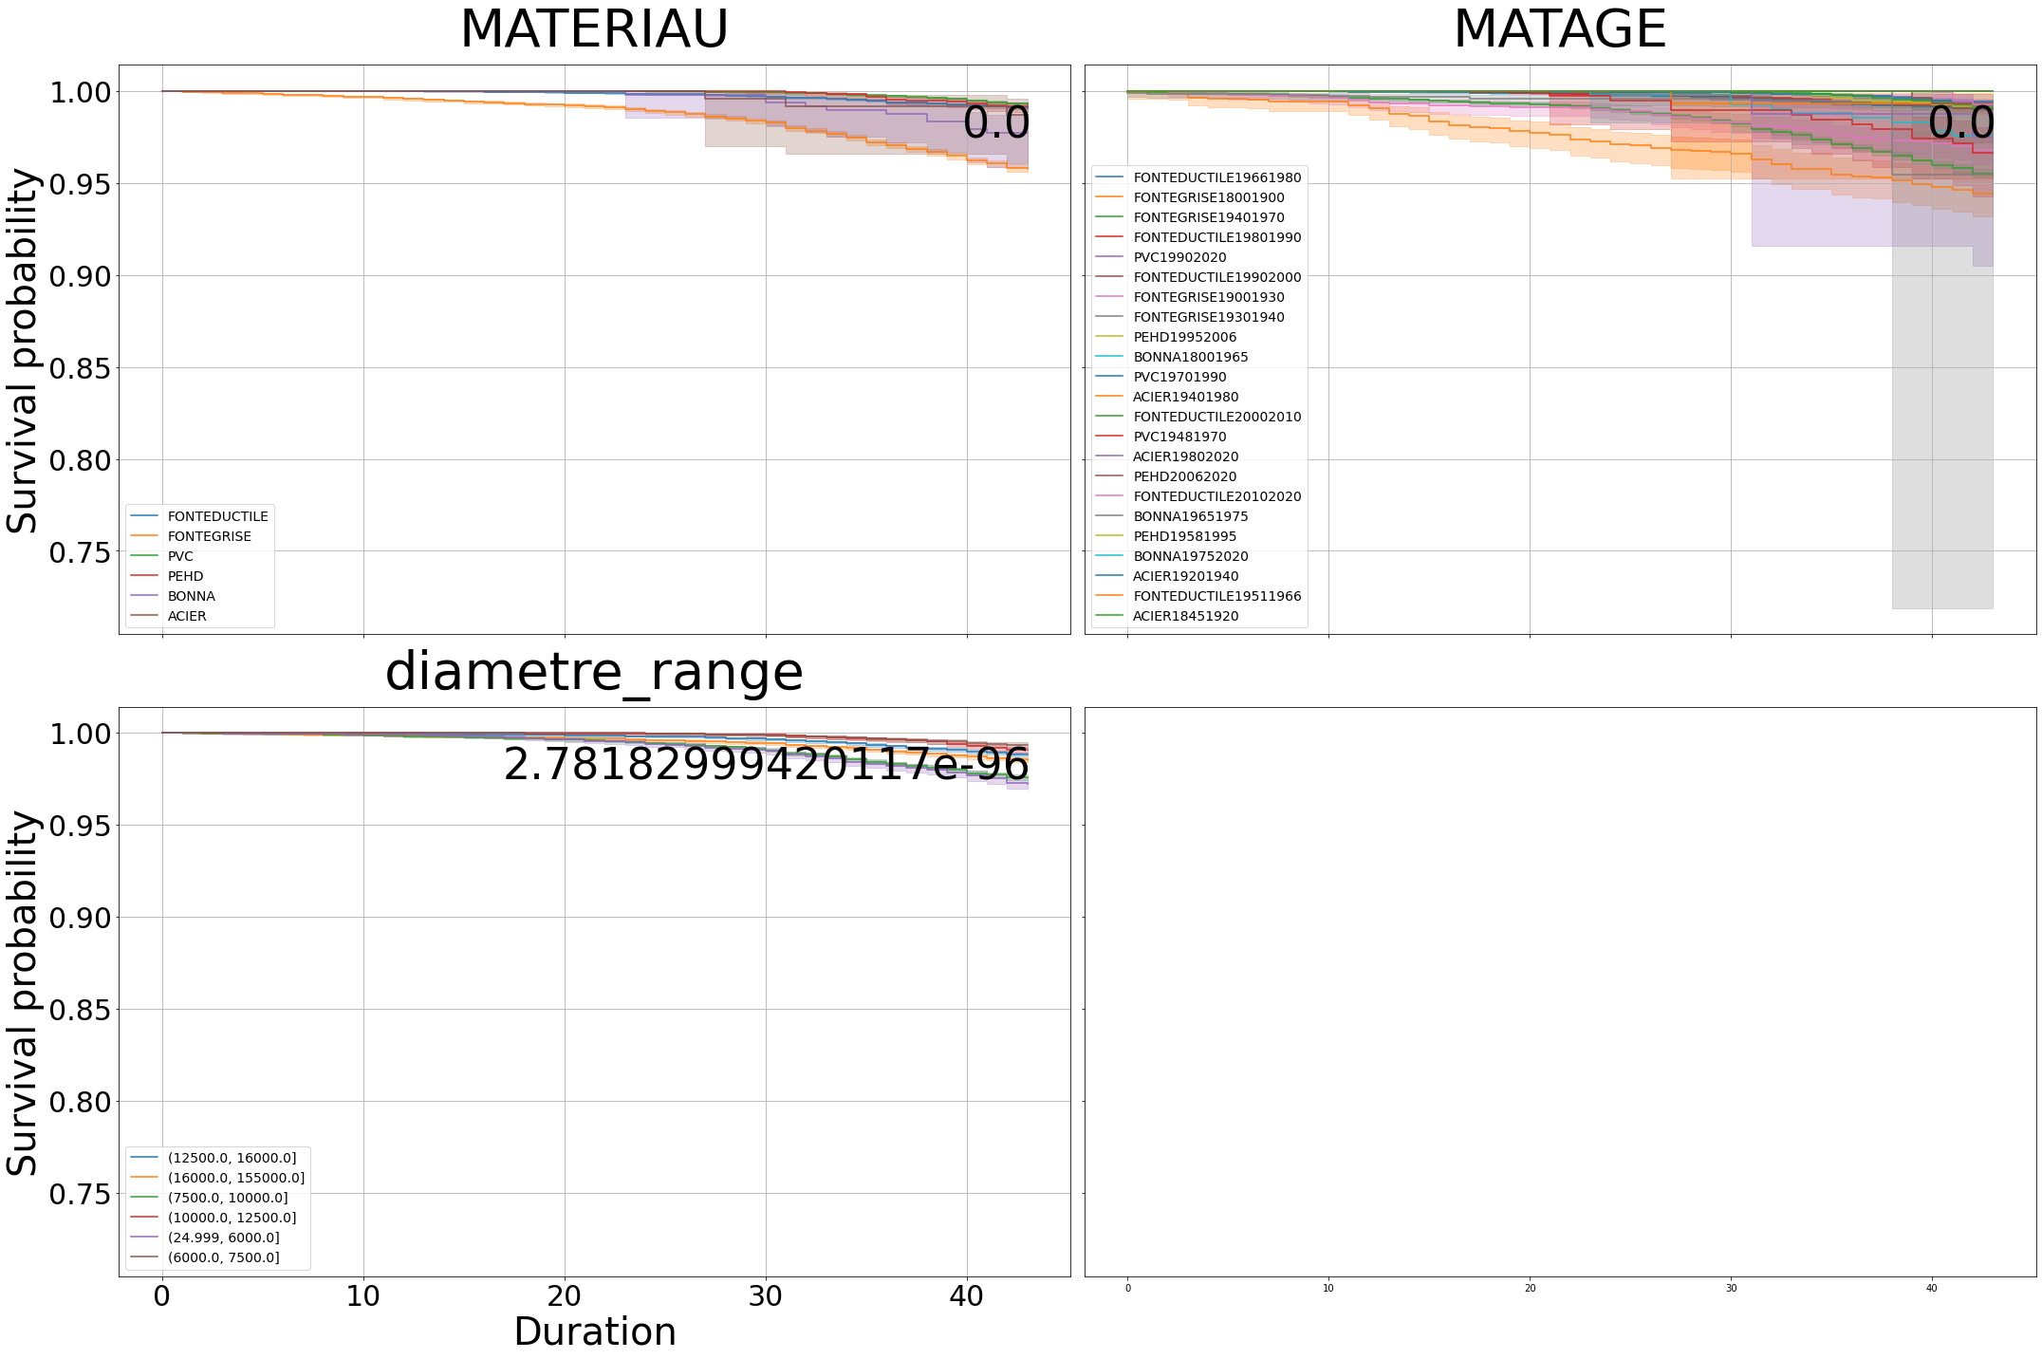

Slide 44
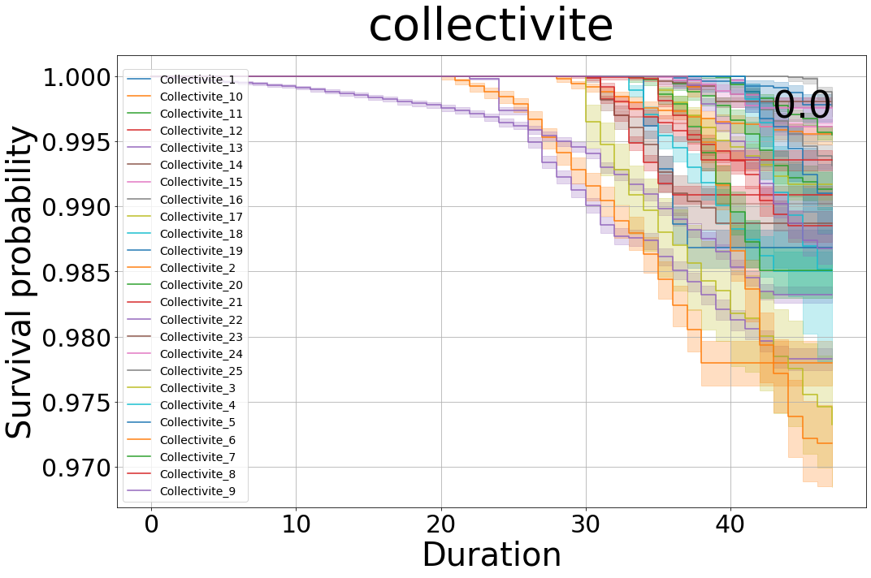

Slide 45
